Slide 1
Literature from SBT-laboratory:
Serge Sulz & Team
New Publications (EMVT, SBT, PKP)
EN: Available from Psychosozial-Verlag
Individual journal articles can be requested free of charge as PDF "offprints."
DE: Erhältlich beim Psychosozial-Verlag
Einzelne Zeitschriftenartikel können als pdf „Sonderdrucke“ kostenlos angefordert werden
Prof.Sulz@eupehs.org
This overview can be downloaded from (Diese Übersicht kann heruntergeladen werden unter)
https://eupehs.org/wp-content/uploads/Literature-Serge-Sulz-as-Author-Editor-Publisher-New-Publications.pdf

Slide 3

Bewegende Momente und Schritte in der Psychotherapie
Dieses Handbuch für die täglichen Therapien in Praxis oder Klinik
erscheint im Frühjahr 2023.
Es ist ein Leitfaden für die praktische Durchführung der Mentalisierungsfördernden Verhaltenstherapie MVT, die durch metakognitives Training und Emotion Tracking zu Bindungssicherheit, gelingender Emotionsregulation, Selbstwirksamkeit und Empathie führt.
Im A4-Format ist es ideal für das Kopieren von Arbeitsblättern für den Patienten.
Alle 7 Module werden detailliert im konkreten Handeln der TherapeutIn beschrieben: Bindung, Überlebensregel, Achtsamkeit, Emotion Tracking, Mentalisierung, Entwicklung metakognitiven Denkens, Entwicklung von Empathie

Slide 4


Slide 5
Serge Sulz
Mentalisierungsfördernde Verhaltenstherapie

Slide 7

Bachg & Sulz:
Die Bühnen des Bewusstseins – die Pessotherapie. Psychosozial-Verlag 2022
→ Original-Artikel von Albert Pesso, Lowjis Perquin u.a.

Slide 8


Serge Sulz Mit Gefühlen umgehen

Slide 9
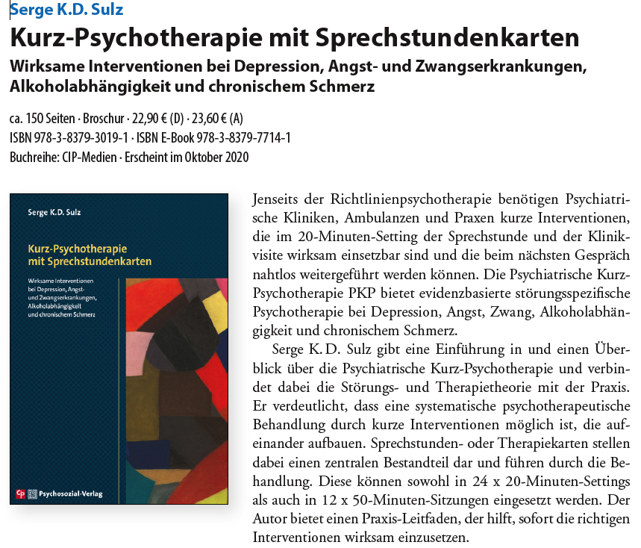
Sulz Kurz-Psychotherapie mit Sprechstundenkarten

Slide 10

Serge K.D. Sulz
Spiritualität | Tod und Sterben
Psychotherapie 2025, 30 (1)
Zeitschrift: Psychotherapie
ISSN: 2364-1517
159 Seiten, Broschur, 170 x 240 mm
Erschienen: April 2025
Bestell-Nr.: 8537
https://doi.org/10.30820/2364-1517-2025-1
Ausgehend von einem menschlichen Grundbedürfnis, in Beziehung zu einem größeren Ganzen zu treten, gewinnt die Einbeziehung spiritueller Bedürfnisse in die Psychotherapie mehr und mehr an Bedeutung. Die Beiträgerinnen und Beiträger spüren Denkanstößen aus Buddhismus, Chassidismus, Bahá’í-Glauben und Christentum nach und plädieren für eine kultursensible Psychotherapie. Abschließend wird in einem kritischen Beitrag auch den möglichen negativen Auswirkungen von Glauben auf die Psychotherapie nachgegangen.
Im zweiten Schwerpunkt wird die Arbeit mit Sterbenden beleuchtet, sowohl im Rahmen der Hospizarbeit als auch auf dem Weg zum selbstbestimmten Sterben. Die Thematik schließt mit der Forderung nach einem flächendeckenden Suizidpräventionsprogramm und nach Beratung von Suizidwilligen.
Das Heft schließt mit einem Vergleich der Mentalisierungsbasierten Therapie (MBT) mit dem neuen Ansatz der Emotions- und Mentalisierungsfördernden Verhaltenstherapie (EMVT).

Slide 11

Serge K.D. Sulz & Annette Jasmin Richter-Benedikt
Qualitätssicherung in der Psychotherapie - quo vadis?
Psychotherapie 2024, 29 (2)
Zeitschrift: Psychotherapie
ISSN: 2364-1517
176 Seiten, Broschur, 170 x 240 mm
Erschienen: Oktober 2024
Bestell-Nr.: 8489
https://doi.org/10.30820/2364-1517-2024-2
Beatrice Piechotta analysiert das neue gesetzlich vorgeschriebene QS-Verfahren. Ingo Jungclaussen stellt sein Kreismodell als Qualitäts-Monitoring als verfahrensübergreifendes, digitales, fallorientiertes, intersubjektives und reflexives Modell zur Erfassung der Prozessqualität ambulanter Psychotherapie vor. Lars Hauten und Ingo Jungclaussen berichten zunächst über Historie und Umsetzung des Gutachterverfahrens, anschließend gehen sie auf das gesetzlich vorgeschriebene interne Qualitätsmanagement ein. Matthias Volz und Cord Benecke berichten über eine empirische Studie zur Einrichtung einer quantitativen Qualitätssicherung. Serge Sulz, Jana Osswald und Miriam Sichort-Hebing berichten über die Analyse von Wirkfaktoren des Therapieprozesses bei ambulanten Therapien. Veit-Uwe Hoy führte umfangreiche Analysen des Diagnostikprozesses unter entwicklungspsychologischer Perspektive durch. Serge Sulz berichtet über Zweittherapien, die Jahre nach der ersten Therapie erforderlich wurden. Annette Richter-Benedikt schreibt über Qualitätssicherung in der Kinder- und Jugendlichen-Psychotherapie. Regine Scherer-Renner schildert Erfahrungen und Überlegungen aus der Sicht der älteren Psychoanalytiker-Generation, den Wandel von der virtuellen Realität zur realen Virtualität. Abschließend berichten Daniel Walz und Paul Grossman über den Forschungsstand zur Polyvagaltheorie von Stephen Porges.

Slide 12
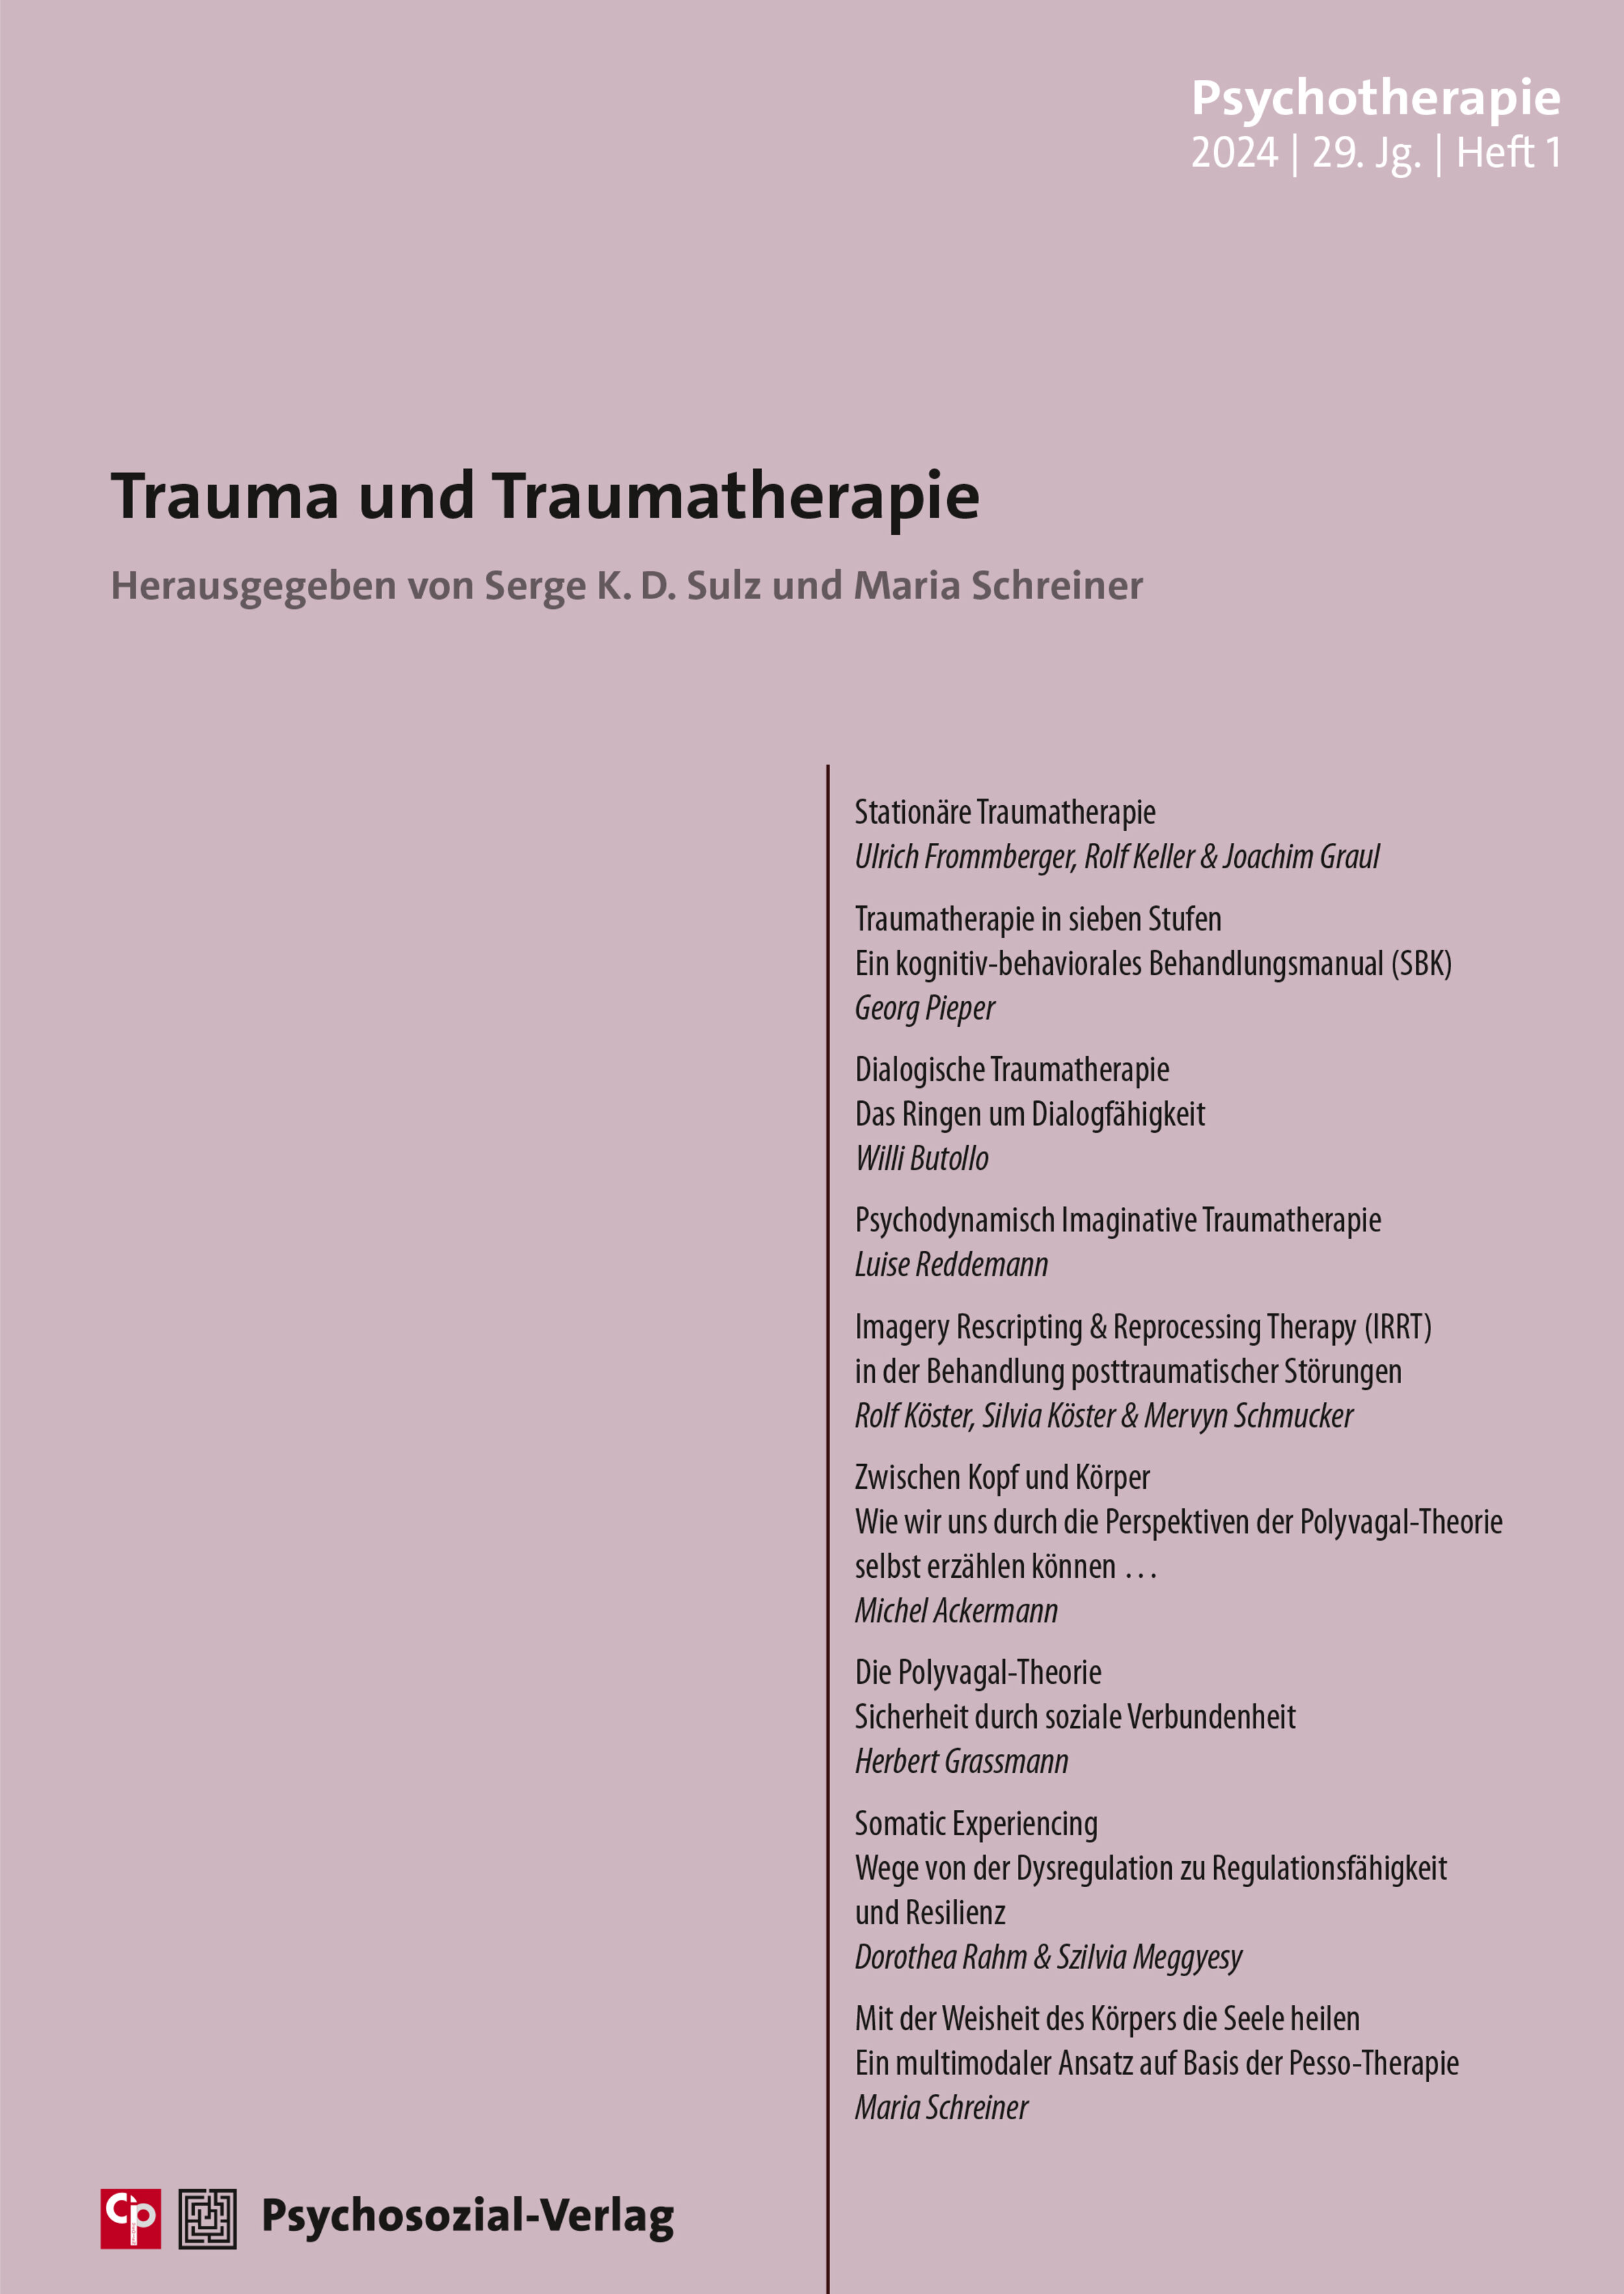
Serge K.D. Sulz
Trauma und Traumatherapie
Psychotherapie 2024, 29 (1)
Zeitschrift: Psychotherapie
ISSN: 2364-1517
151 Seiten, Broschur, 170 x 240 mm
Erschienen: April 2024
Bestell-Nr.: 8488
https://doi.org/10.30820/2364-1517-2024-1
Nach einem Trauma resultieren in erster Linie zwei Erkrankungen: unmittelbar nach dem Trauma kann es vorübergehend zu einer Akuten Belastungsreaktion und/oder verzögert zu einer posttraumatischen Belastungsstörung (PTBS) kommen. Etwa 8% der Menschen erkranken im Laufe ihres Lebens an einer PTBS, in fast der Hälfte der Fälle wird der Verlauf chronisch, eventuell Jahrzehnte lang.
Die Artikel dieses Themenhefts stellen eine besondere Auswahl dar, die unseren Verstehenshorizont erweitern: Nach der Darstellung des State of the Art stationärer Traumatherapie wird ein siebenstufiges kognitiv-behaviorales Behandlungskonzept vorgestellt, anschließend wird die Dialogische Traumatherapie mit dem Vier-Stühle-Modell erläutert. Mit der Psychodynamisch Imaginativen Traumatherapie wird die tiefenpsychologische Perspektive eingenommen, woraufhin die Imagery Rescripting & Reprocessing Therapy erklärt wird. Es folgen Erläuterungen der Polyvagal-Theorie und eine Darstellung des Somatic Experiencing. Das Heft wird mit einem Ansatz aus der Pesso-Therapie abgeschlossen.

Slide 13

Serge K.D. Sulz
Von der Psychotherapie-Wissenschaft zur Kunst der Psychotherapie
Psychotherapie 2023, 28 (2)
Zeitschrift: Psychotherapie
ISSN: 2364-1517
138 Seiten, Broschur, 170 x 240 mm
Erschienen: Oktober 2023
Bestell-Nr.: 8451
https://doi.org/10.30820/2108451000004
Psychotherapie liegt im Spannungsfeld zwischen Wissenschaft und Kunst. Im Spannungsfeld welcher Wissenschaft und welcher Kunst, das kann eine der Fragen sein, die sich stellen. Aber auch die Frage, ob es eine eigenständige Psychotherapiewissenschaft gibt, die abgrenzbar ist von Psychologie, Medizin oder Pädagogik.

Slide 14

Lars Theßen, Alfred Walter & Serge K.D. Sulz
Mentalisierungsfördernde Verhaltenstherapie | Die Bedeutung des Vaters in den ersten zwei Lebensjahren
Psychotherapie 2023, 28 (1)
Zeitschrift: Psychotherapie
ISSN: 2364-1517
190 Seiten, Broschur, 170 x 240 mm
Erschienen: April 2023
Bestell-Nr.: 8450
https://doi.org/10.30820/2364-1517-2023-1
Auch wenn unsere Gesellschaft noch nicht bereit ist, die wissenschaftlichen Erkenntnisse der Entwicklungspsychologie und der Psychotherapie aufzugreifen, geht die Diskussion weiter. Der Vater wird in die Verantwortung genommen, wir sprechen nicht mehr bloß von der Mutter, sondern von den Eltern. Die Präsenz des Vaters ist in den ersten zwei bis drei Lebensjahren ebenso erforderlich wie die der Mutter. Er wird daher langfristig nicht darum herumkommen, ein ganzes Erziehungsjahr zu nehmen. Die Beiträge dieses Themenhefts beleuchten »Ist« und »Soll« dieses Problems.
Das andere Schwerpunktthema, mit dem dieses Heft eröffnet wird, bleibt ganz bei der Psychotherapie und gibt einen Überblick über den gegenwärtigen Stand der Entwicklung des jungen Therapieansatzes der »Emotions- und Mentalisierungsfördernden Verhaltenstherapie (EMVT)«.

Slide 15
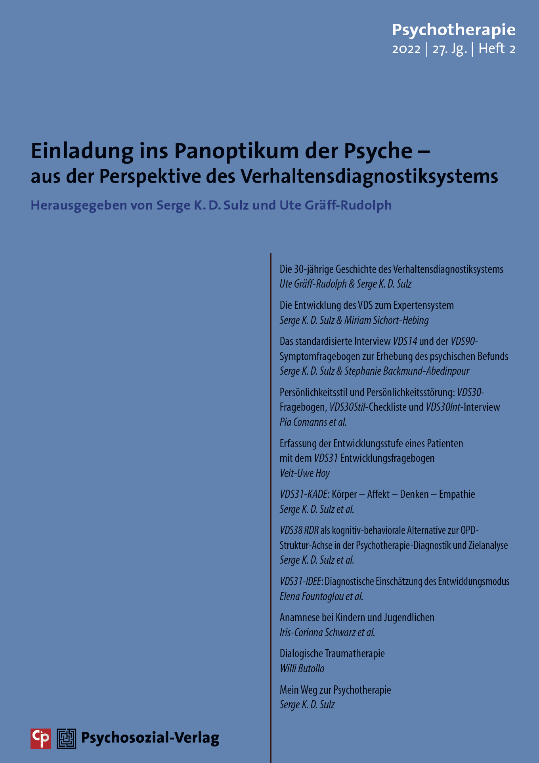
Serge K.D. Sulz & Ute Gräff-Rudolph
Einladung ins Panoptikum der Psyche - aus der Perspektive des Verhaltensdiagnostiksystems
Psychotherapie 2022, 27 (2)
Zeitschrift: Psychotherapie
ISSN: 2364-1517
196 Seiten, Broschur, 170 x 240 mm
Erschienen: November 2022
Bestell-Nr.: 8393
https://doi.org/10.30820/2364-1517-2022-2
Traditionell hat sich die Verhaltenstherapie von zwei zentralen Aspekten eher ferngehalten: diese sind einerseits die Theorie und andererseits die Diagnostik. Dabei führt qualifizierte Diagnostik nicht nur zu dem notwendigen tieferen Fallverständnis, sondern stets auch indirekt zu einer stabileren theoretischen Untermauerung therapeutischen Handelns. Wir schulen dadurch unser Denken in theoretischen Dimensionen wie Störungstheorie oder Therapietheorie.
Selbst wenn wir uns auf phänomenologisches Denken beschränken und nur das Wahrnehmbare erfassen, haben wir implizite Annahmen, die Theoriecharakter haben. Selbsterforschend können wir unsere implizite Theorie explizit machen – durch den diagnostischen Prozess am Beginn einer Therapie. Das Verhaltensdiagnostiksystem setzt in seiner Komplexität einen Kontrapunkt zur einfachen Verhaltensanalyse, die allerdings ihr Kern bleibt. Es ist das umfassendste Diagnostiksystem der deutschsprachigen Verhaltenstherapie.

Slide 16

Psychotherapeutische Persönlichkeiten
Zeitschrift: Psychotherapie (ISSN: 2364-1517)
Verlag: Psychosozial-Verlag
162 Seiten, PDF-E-Book
Erschienen im April 2022
ISBN-13: 210-8-3920-0000-2, Bestell-Nr.: 108392
DOI: https://doi.org/10.30820/2364-1517-2022-1
Dieses Themenheft hat experimentellen Charakter. Die Kamera wurde von der Psychotherapie und den Patientinnen und Patienten auf die Person des Psychotherapeuten bzw. der Psychotherapeutin geschwenkt. Da ist der Lebensweg, der die Persönlichkeit formt, und da ist die Persönlichkeit, die ihren Lebensweg (mit-)gestaltet. Persönlichkeit gewinnt Profil, indem sie sich klar ausdrückt, eine eigene Position vertritt, auch eine, die andere nicht teilen. Dies ist eine Einladung zum Dialog, so persönlich wie ein Brief an die Leserinnen und Leser der Zeitschrift.

Slide 17

Annette Jasmin Richter-Benedikt & Serge K.D. Sulz
Wirksame Psychotherapie und Entwicklungsförderung im Jugendalter - die Strategische Jugendlichentherapie SJT
Psychotherapie 2021, 26 (1)
Zeitschrift: Psychotherapie
ISSN: 2364-1517
195 Seiten, Broschur, 170 x 240 mm
Erschienen: April 2021
Bestell-Nr.: 8350
https://doi.org/10.30820/2364-1517-2021-1
Dass die Strategische Jugendlichentherapie (SJT®) ein wirksamer Therapieansatz bei AdoleszentInnen ist, belegen die drei hier berichteten empirischen Studien. Dass eine evidenzbasierte Therapie auch außerhalb des Forschungssettings gut und leicht anwendbar ist, zeigen viele jahrelange Erfahrungen mit dieser Therapie. Hunderte von AbsolventInnen der CIP-Akademie wurden darin ausgebildet und führen diesen therapeutischen Ansatz durch. Dessen Akzeptanz bei jugendlichen PatientInnen ist sehr groß. Da lohnt es sich, etwas genauer hinzuschauen. Denn zu leicht wird ein am Weg liegender Juwel übersehen. Die Lektüre ist auch für ErwachsenentherapeutInnen sehr interessant und für ihre eigenen Therapien mit jungen Erwachsenen aufschlussreich.

Slide 18
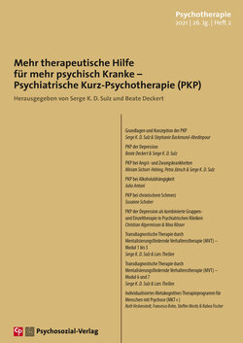
Beate Deckert & Serge K.D. Sulz
Mehr therapeutische Hilfe für mehr psychisch Kranke - Psychiatrische Kurz-Psychotherapie (PKP)
Psychotherapie 2021, 26 (2)
Zeitschrift: Psychotherapie
ISSN: 2364-1517
167 Seiten, Broschur, 170 x 240 mm
Erschienen: Oktober 2021
Bestell-Nr.: 8351
https://doi.org/10.30820/2364-1517-2021-2
Psychiatrische Kurz-Psychotherapie (PKP) wurde entwickelt, um die Gespräche in der psychiatrischen Klinik psychotherapeutischer zu machen, um die vielen einzelnen Gespräche zu einer systematischen Abfolge kurzer Therapiesitzungen mit gemeinsamem Therapieziel zu machen und um auch bei zweiwöchentlichen Abständen den roten Faden nicht zu verlieren. Sie kann aber auch in Richtlinientherapien angewendet werden, denn nicht die therapeutischen Inhalte sind PKP-spezifisch, sondern das Setting und die Systematik der Therapieplanung.
In diesem Themenheft wird zuerst auf die störungsspezifischen Herangehensweisen von PKP eingegangen; anschließend wird das transdiagnostische Therapiekonzept der Mentalisierungsfördernden Verhaltenstherapie dargestellt. Es bietet den konzeptionellen Überbau zur PKP und schlägt gleichzeitig eine Brücke zur Psychodynamik.

Slide 19

Thomas Bronisch, Serge K. D. Sulz (Hg.)
Schizophrenie-Update: Psychotherapie bei Psychosen heute
Psychotherapie 2020, 25 (1)
Zeitschrift: Psychotherapie (ISSN: 2364-1517)
Verlag: Psychosozial-Verlag
197 Seiten, Broschur, 170 x 240 mm
Erschienen im Mai 2020
Bestell-Nr.: 8314
DOI: https://doi.org/10.30820/2364-1517-2020-1Seit dem letzten Heft der Zeitschrift Psychotherapie über Psychotherapie der Schizophrenie sind mehr als 20 Jahre vergangen. Ein Update scheint uns dringend notwendig. Aufgrund der Komplexität und Heterogenität des Krankheitsbildes der Schizophrenie sind Ätiologie und pathophysiologische Mechanismen auch bis heute noch nicht voll verstanden. Über die Hälfte der Patienten haben signifikante Komorbiditäten, sowohl psychiatrisch wie medizinisch, was die Erkrankung zu einer führenden Ursache weltweit für Arbeitsunfähigkeit macht. Trotz einer niedrigen Prävalenzrate von etwa 1–2% ist die globale Bürde der Erkrankung immens. Die Diagnose korreliert mit einer 20%-igen Reduktion der Lebenserwartung bei einer bis zu 40% erhöhten Anzahl an Suiziden. In der Zwischenzeit von mehr als 20 Jahren wurden neue und verfeinerte Therapiestrategien entwickelt, die in diesem Heft dargestellt werden.
Die Zeitschrift Psychotherapie fördert den Austausch verschiedener Therapieschulen sowie die Weiterentwicklung der Psychotherapie, indem sie einen Dialog zwischen PsychotherapeutInnen und Therapieforschenden herstellt. So werden praxisrelevante Themen für TherapeutInnen aller psychotherapeutischen Orientierungen mit dem neusten Stand der Forschung in Verbindung gebracht und aktuell aufbereitet.

Slide 20

Serge K.D. Sulz, Alfred Walter, Florian Sedlacek (Hg.)
U3-Kinder in Familie und Kinderkrippe
Psychotherapie 2020, 25 (2)
Zeitschrift: Psychotherapie (ISSN: 2364-1517)
Verlag: Psychosozial-Verlag
151 Seiten, Broschur, 170 x 240 mm
Erschienen im Oktober 2020
Bestell-Nr.: 8315
DOI: https://doi.org/10.30820/2364-1517-2020-2Wir müssen unseren Kindern keine ideale Kindheit schenken. Es reicht, wenn wir es schaffen, dass unsere Kinder hinreichend gute Eltern haben. Allerdings ist es unsere Aufgabe, zu prüfen, ob wir hinreichend gut sind. Dazu brauchen wir aber mehr Wissen über die Entwicklung des Kindes in den ersten drei Lebensjahren. Dieser Themenband soll zur Vermehrung unseres Wissens beitragen. Die Autorinnen und Autoren diskutieren auch darüber, was hinreichend gut ist und was nicht. Die wissenschaftlichen Erkenntnisse sind so reichhaltig, dass es leicht ist, künftig Elternschaft wissend und bewusst zu leben.
Die Zeitschrift Psychotherapie fördert den Austausch verschiedener Therapieschulen sowie die Weiterentwicklung der Psychotherapie, indem sie einen Dialog zwischen PsychotherapeutInnen und Therapieforschenden herstellt. So werden praxisrelevante Themen für TherapeutInnen aller psychotherapeutischen Orientierungen mit dem neusten Stand der Forschung in Verbindung gebracht und aktuell aufbereitet.

Slide 21

Sulz Gute Verhaltenstherapie lernen und beherrschen Band 1
Serge Sulz Gute Verhaltenstherapie lernen und beherrschen - Band 1
Verhaltenstherapie-Wissen: So gelangen Sie zu einem tiefen Verständnis des Menschen und seiner Symptome
Wer nichts weiß, kann auch nichts. Wer nichts verstanden hat, kann keine Therapie machen. Um zu dem notwendigen tiefen Verständnis des Menschen zu gelangen, der zu Ihnen in Psychotherapie kommt, ist ein profundes Wissen unverzichtbar. Da ist einerseits die umfangreiche empirische Forschung aus Psychologie und Neurobiologie und andererseits die aktuelle wissenschaftliche Erkenntnis und Theoriebildung.
Hier wird nur das für die Psychotherapie Wichtigste aufgegriffen und zusammengefasst - was unbedingt benötigt wird, um die menschliche Psyche und die Bedingungen psychischer und psychosomatischer Symptombildung zu verstehen. Es handelt sich um eine Auswahl für eine Wissensbasis, die hilft, zu einer stimmigen Fallkonzeption, einer klaren Therapiestrategie und einer effektiven Behandlung für die eigenen Patienten zu gelangen und eine sichere und souveräne therapeutische Haltung einzunehmen. Wissen, das man gern mit sich herumträgt.
Praxis-Manual

Slide 22
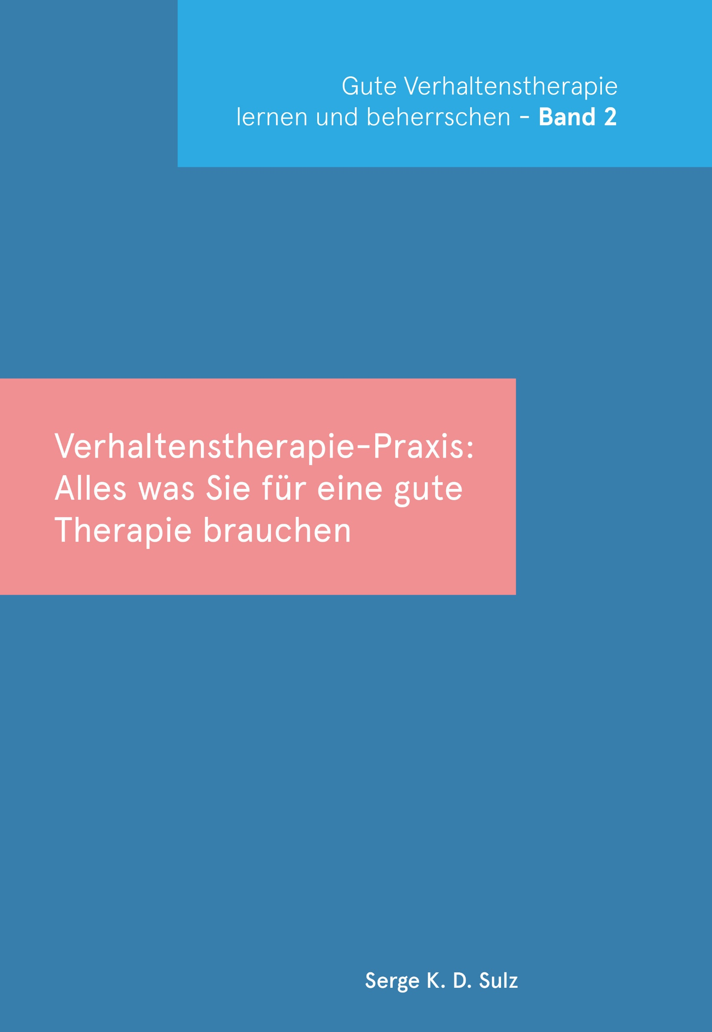
Sulz Gute Verhaltenstherapie lernen und beherrschen Band 2
Serge Sulz
Gute Verhaltenstherapie lernen und beherrschen - Band 2
Verhaltenstherapie-Praxis: Alles was Sie für eine gute Therapie brauchen
Moderne kognitive Verhaltenstherapie mit ihren störungsspezifischen evidenzbasierten Therapien und ihren vielfach evaluierten störungsübergreifenden Interventionen und der Wirkungskraft des Expositionsprinzips einerseits;
andererseits auf dem Erkenntnis- und Kompetenzstand der heutigen Verhaltenstherapie der dritten Welle, fokussiert auf Emotionsregulation, korrigierenden Beziehungserfahrungen, Metakognition und Entwicklung des Denkens und Fühlens;
dazu die Perspektive der ebenfalls evidenzbasierten Strategisch-Behavioralen Therapie – schemaanalytisch (dysfunktionale Überlebensregel) und funktionsanalytisch (Reaktionskette zum Symptom):
Das ist der Verstehenshintergrund, vor dem alle wichtigen Interventionen für alle praktischen Therapie-Schritte und Interventionen anschaulich beschrieben werden – von der ersten Therapiestunde mit dem ersten Patienten an. Ein Therapiebuch als ständiger Begleiter.

Slide 23

Sulz Gute Kurzzeittherapie in 12 plus 12 Stunden
Buchreihe: CIP - Medien
Verlag: Psychosozial-Verlag
332 Seiten, Broschur, 250 x 210 mm
Erschienen im August 2017
ISBN-13: 978-3-8629-4048-6, Bestell-Nr.: 82048
Kurzzeittherapie ist eine Kunst, wenn sie erreichen soll, dass der Patient anschließend keine weitere Therapie mehr braucht. Sie wird effektiv, wenn strategisch vorgegangen wird – nachdem ein tiefes und recht umfassendes Verständnis des Menschen zu einer stimmigen Fallkonzeption geführt hat. Die Strategie wirksamer Kurzzeittherapie
– gründet auf einem tiefen Verständnis des Patienten,
– entspringt einem ganzheitlichen integrativen Menschenbild,
– konzipiert klar den Therapiefall,
– ist in der Anwendung auf den individuellen Menschen bezogen,
– geht einerseits empathisch mit dessen emotionalem Erleben mit,
– fordert ihn andererseits zu neuen Wagnissen heraus,
– die ihm die Erfahrung vermitteln, dass er einer sein darf und kann,
– der sein Leben und seine Beziehungen selbstbestimmt auf eine neue Weise angeht,
- lässt verstehen, dass Ihre Symptome eine kreative Schöpfung der Psyche sind, wie Sie ein Mensch wurden, der sich und die anderen durch Symptombildung schützt
- gibt Einblick in das komplexe Zusammenspiel Ihrer Gefühle, Bedürfnisse, Gedanken und Werte
- zeigt, dass Sie durch Ihre zentrale Angst bestimmt werden
- versetzt Sie in die Lage, den Geheim-Code Ihrer Überlebensstrategie zu entziffern
- weist den Weg aus dem Teufelskreis unbefriedigender Beziehungsgestaltung
- öffnet das Auge, um die Chance der Selbst-Entwicklung wahrzunehmen
- eröffnet durch größeren Reichtum an Gefühlen einen Reichtum an Leben

Slide 24

Serge Sulz: Als Sisyphus seinen Stein losließ.
Oder: Verlieben ist verrückt. Psychosozial-Verlag
Persönlichkeitsentfaltung ist verknüpft mit Erfolg sowohl im Beruf als auch in privaten Beziehungen. Dieses Buch hilft, individuelle Hindernisse der Entfaltung der Persönlichkeit zu entdecken und so den Weg zu ebnen für eine Persönlichkeit, die sich von unnötigen Ketten befreit und so eigene Kräfte und Begabungen optimal für die selbst gesteckten Lebensziele einsetzen kann: Die Befreiung des emotionalen Sisyphus in uns.
Befriedigende Beziehungen, die oft genug Glück empfinden lassen, sind das Ergebnis der Wechselwirkung zweier Persönlichkeiten, die gelernt haben, die Balance zwischen Selbst und Beziehung zu wahren, die so eigenständig sind, dass sie es wagen können, sich hinzugeben–intensiv gelebten Begegnungen, die die Antwort darauf geben, ob Verlieben verrückt ist.
Lebensqualität ist die Summe derjenigen Erfahrungen, die geistigen und emotionalen Gewinn als Ernte heimtragen lassen. Oft genug ist sie wie die Kunst, auf kargem Boden üppige Früchte gedeihen zu lassen. Diese Früchte sind nur zum Teil so äußerlich, dass sie sich mit der Waage wiegen lassen. Oft genug sind sie innerer Reichtum, erfüllende Erlebnisse und tiefe Gefühle – in der Begegnung mit den Menschen und der Welt.

Slide 25

Eric Leibing, Wolfgang Hiller, Serge K.D. Sulz (Hg.)
Lehrbuch der Psychotherapie / Bd. 3: Verhaltenstherapie
2. überarb. und erw. Neuauflage
Buchreihe: Lehrbuch der Psychotherapie - CIP - Medien
Verlag: Psychosozial-Verlag
550 Seiten, Gebunden, 210 x 297 mm
Erschienen im August 2019
ISBN-13: 978-3-8629-4071-4, Bestell-Nr.: 82071
Das fünfbändige Lehrbuch bietet einen vollständigen Überblick über Grundlagen und Vertiefungen der Psychotherapie. Es orientiert sich am Psychotherapeutengesetz und der verbindlichen Ausbildungs- und Prüfungsverordnung, bildet die Psychotherapie im Rahmen des Studiums der Klinischen Psychologie und Psychotherapie an der Universität umfassend ab und eignet sich auch für die Weiterbildung von ÄrztInnen. Die AutorInnen sind wissenschaftliche ExpertInnen, UniversitätsprofessorInnen und psychotherapeutische SupervisorInnen mit großer Erfahrung in der Behandlung von PatientInnen und der praxisnahen Lehre. Neben einer guten Strukturierung – auch anhand von Merksätzen – und der wissenschaftlichen Grundlegung wurde insbesondere auf die Umsetzbarkeit in die klinische Praxis geachtet. Hierzu gibt es neben Fallbeispielen auch Antworten zu häufigen Fragen von Studierenden und AusbildungsteilnehmerInnen sowie Beispiele möglicher Prüfungsfragen. Das Lehrbuch ist damit neben der Vorbereitung auf die staatliche Prüfung und das Universitätsexamen auch zum schnellen Nachschlagen bei der Therapieplanung ideal.
Band 3 Verhaltenstherapie war die erste praxisorientierte Darstellung der Verhaltenstherapie, wie sie im Rahmen der vertieften Ausbildung an den Ausbildungsinstituten vermittelt wird. Die Neuauflage beinhaltet den aktuellen Stand der Psychotherapieforschung, zeigt den State of the Art kognitiv-behavioraler Therapie und ist somit auch ein Lehrbuch für das Universitätsstudium der Psychotherapie.

Slide 26

Sulz Verhaltensdiagnostik und Fallkonzeption
Es geht um ein Praxis- Handbuch, das bei den ersten Schritten einer Therapie behilflich sein soll. Es soll einerseits die Qualität der Verhaltensdiagnostik und Verhaltensanalyse steigern und andererseits durch eine kluge Systematik Zeit sparen helfen. Dazu werden viele Fallvignetten und ganze Fallbeispiele angeführt, so dass reichlich Anschauungsmaterial verfügbar ist. Damit wendet es sich an Therapeuten und Therapeutinnen sowohl in der ambulanten Praxis und in der Klinik. Ziel ist eine Fallkonzeption, die den Menschen in all den Facetten erfasst, die für ein tiefes Verständnis und eine wirksame Therapie notwendig sind.
Immer wieder wird auf das Verhaltensdiagnostiksystem VDS rekurriert, das eine umfassende Sammlung verhaltensanalytischer Fragebogen, Interviewleitfäden, Ratingskalen und Checklisten ist und die praktische Hilfestellung bei der für die Verhaltensdiagnose erforderlichen Datenerhebung geben sollen.

Slide 27
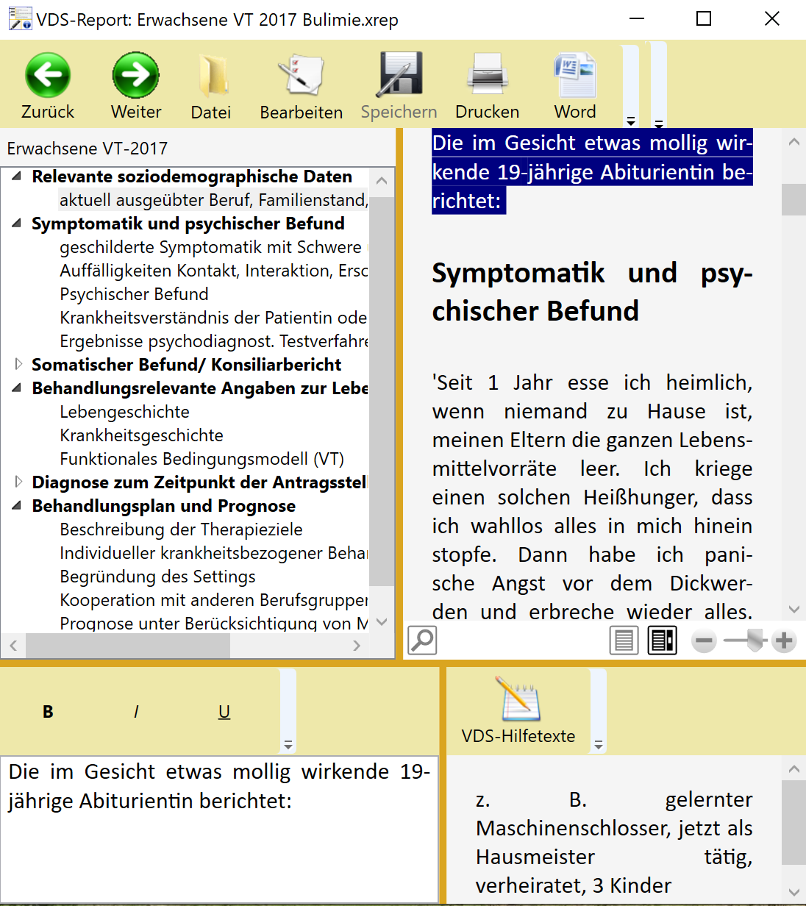
VDS-Report ist eine kostengünstige Software zum zeitsparenden Schreiben des Berichts an den Gutachter.
In weniger als einer Stunde schreiben Sie einen qualifizierten Antrag.
VDS-Report Software
VDS-Report Software
Neue Publikationen Serge Sulz 2021-03-07

Slide 28

Sulz / Antoni / Hagleitner: Psychotherapie der Alkoholabhängigkeit. Stuttgart: Kohlhammer-Verlag

Slide 29

Serge Sulz & Ute Gräff-Rudolph: Supervision in der Verhaltenstherapie. Stuttgart: Kohlhammer-Verlag

Slide 30

Serge K. D. Sulz (Hg.)
Selbsterfahrung - qualifizierte und empirisch evaluierte Konzepte
Psychotherapie 2019, 24 (2)
Zeitschrift: Psychotherapie (ISSN: 2364-1517)
Verlag: Psychosozial-Verlag
Erschienen im November 2019
ISBN-13: 978-3-8629-4073-8, Bestell-Nr.: 82073
In diesem Band geht es um einen Grenzbereich: WissenschaftlerInnen sagen, Selbsterfahrung konnte ihre Wirksamkeit noch nicht belegen, sollte deshalb auch nicht zur Anwendung kommen. PsychotherapeutInnen sagen, ohne Selbsterfahrung darf Psychotherapie nicht zur Anwendung kommen. Die Beiträge dieses Bands sollen helfen, in dieser Diskussion einen Schritt weiter zu kommen.
Die Zeitschrift Psychotherapie fördert den Austausch verschiedener Therapieschulen sowie die Weiterentwicklung der Psychotherapie, indem sie einen Dialog zwischen PsychotherapeutInnen und Therapieforschenden herstellt. So werden praxisrelevante Themen für TherapeutInnen aller psychotherapeutischen Orientierungen mit dem neusten Stand der Forschung in Verbindung gebracht und aktuell aufbereitet.

Slide 31

Serge K. D. Sulz, Miriam Sichort-Hebing, Alfred Walter (Hg.)
Gruppen-Psychotherapien - höchst wirksam, ganz einfach und sehr beliebt
Psychotherapie 2019, 24 (1)
Zeitschrift: Psychotherapie (ISSN: 2364-1517)
Verlag: Psychosozial-Verlag
272 Seiten, Broschur, 170 x 240 mm
Erschienen im Januar 2019
ISBN-13: 978-3-8629-4068-4, Bestell-Nr.: 82068
Der Bericht an den Gutachter für eine tiefenpsychologisch fundierte Gruppenpsychotherapie, Peter Wollschläger Notwendige Basiskompetenzen des Gruppenpsychotherapeuten, Serge K. D. Sulz Strategische Gruppentherapie – eine mentalisierungsfördernde Gruppen-Verhaltenstherapie, Ute Gräff-Rudolph, Serge K. D. Sulz Gruppentherapie. Ja oder Nein. Eine Fallgeschichte zur Psychodynamischen Gruppentherapie, Peter Wollschläger Die Anwendung der Strategischen Jugendlichentherapie (SJT) im Gruppensetting, Annette Richter-Benedikt Psychiatrische Kurz-Psychotherapie von depressiven Störungen in kombinierter Gruppen- und Einzeltherapie – ein Behandlungskonzept für Versorgungskliniken, Christian Algermissen, Nina Rösser Die Arbeit mit der Überlebensregel in der Gruppentherapie depressiver PatientInnen, Iris Liwowsky Embodimenttechniken in der Gruppentherapie: Vom IQ zum WeQ, Gernot Hauke, Evelyn Beverly Jahn Basisvariablen moderner Selbstsicherheitstrainings Arbeit an Selbstwert, sozialer Kompetenz und sozialer Angst am Beispiel des Assertiveness Training Program (ATP) mit ergänzender Schematherapie, Cirsten E. Ullrich, Wolfgang Beth Psychodynamische Gruppenarbeit mit Kindern, deren Eltern getrennt oder geschieden sind, Alfred Walter Wie wirksam ist die ambulante integrative Gruppenkurzzeittherapie – mehr als Symptomreduktion? Kurt Wedlich, Pia-Marie Comanns Stabilisierungstraining in der Gruppe für jugendliche Flüchtlinge mit Traumafolgestörungen: praxistauglich, effizient und wirksam, Marco Walg, Gerhard Hapfelmeier Motivationale Faktoren in der Gruppenpsychotherapie am Beispiel Angst: So wichtig wie das Interventionsprogramm selbst, Edgar Geissner, Petra Ivert Buchrezension: Peters, Meinolf: Das Trauma von Flucht und Vertreibung – Psychotherapie älterer Menschen und der nachfolgenden Generationen, Barbara Rabaioli-Fischer

Slide 32

Sulz, Walter, Sedlacek Schadet die Kinderkrippe meinem Kind?
Buchreihe: CIP - Medien
Verlag: Psychosozial-Verlag
368 Seiten, Broschur, 170 x 240 mm
Erschienen im Juli 2018
ISBN-13: 978-3-8629-4063-9, Bestell-Nr.: 82063
Müssen Frauen wegen ihrem Kind auf Karriere und Einkommen verzichten? Können Arbeitgeber flexible Arbeitszeiten einrichten? Schützt das Grundgesetz auch Kinder? Was brauchen Kinder im ersten Lebensjahr, was im zweiten und im dritten Lebensjahr? Kann Emanzipation so stattfinden, dass die Frau dafür nicht auf ihr Muttersein verzichten muss? Ist der Mensch für die Wirtschaft da oder die Wirtschaft für den Menschen? In diesem Buch gehen 20 Autorinnen und Autoren diesen Fragen nach. In diesem Buch finden Verant­wort­liche Antworten und Orientierung. Und an diesem Buch muss eine Regierung sich messen lassen – ob sie nur oberflächlich Wählerstimmen einfangen und heuchlerisch von der Vereinbarkeit von Beruf und Familie reden will oder ob sie ihrer Verantwortung gerecht wird.

Slide 33

Sulz Risiken der Betreuung in Kinderkrippen – Neue empirische Studien
Buchreihe: CIP - Medien
Verlag: Psychosozial-Verlag
155 Seiten, Broschur
1. Auflage 2019
Erschienen im Februar 2019
ISBN-13: 978-3-8629-4067-7
Entwicklungspsychologische Studien, die die Bindungssicherheit eines Kindes mit seinen Eltern untersuchten und zum Teil feststellten, dass die Kinderkrippe keine ausreichende Bindungssicherheit herstellte, sondern bei einem Teil der Kinder zu Stress-Schäden führt, fanden bisher keine Beachtung. Unser Projekt hatte nun das Ziel den Stress von ErzieherInnen, Kindern und deren Eltern zu erfassen. Unsere methodischen Zugängen waren: Beobachtungsstudie, Online-Befragung von ErzieherInnen, Interviews mit ErzieherInnen, mit Müttern, mit einem ganzen Team. Ergebnis ist die Kinderkrippen-Ampel, die als Audit-Vorlage für die Qualitätsprüfung von Kinderkrippen dienen kann. Bezüglich weiterer Forschung ist von größter Bedeutung, dass z.B. Elternbefragungen keine brauchbaren Daten liefern. Methodisch ist es zwingend erforderlich nur noch Beobachtungsstudien durchzuführen – wie die von Samel und Wedlich (in diesem Buch) – sowie Cortisol-Speichelmessungen im Querschnitt und im Längsschnitt durchzuführen. Ohne diese beiden methodischen Schwerpunkte bleiben Studien widersprüchlich und lassen die wichtigsten Fragen offen.

Slide 34

Sulz & Höfling … und er entwickelt sich doch. Entwicklung durch Psychotherapie
Erst wenn etwas da ist, kann es lernend überformt werden. Entwicklung ist ein fast durchgängig vernachlässigter Aspekt in der Psychotherapie Erwachsener. Auch wenn Therapeuten es nicht wahrhaben, ihre Patienten entwickeln sich doch. Psychotherapie beginnt mit der profunden Kenntnis der kindlichen Entwicklung und deren Störungen. Und sie endet mit der Förderung der Weiterentwicklung des Erwachsenen – durch Überwindung seiner Entwicklungsdefizite. Dieses Buch beginnt mit zwei Beiträgen zur normalen und gestörten Entwicklung im Vorschulalter und im Schulalter. Es folgt ein Beitrag zur psychoanalytischen Entwicklungspsychologie, wie sie für die Therapie sowohl von Kindern und Jugendlichen, als auch für die Erwachsenentherapie von Bedeutung ist. Es folgen Beiträge, die auf Piagets Entwicklungstheorie aufbauen und die therapeutische Änderung kognitiver und affektiver Schemata zum Ziel haben. Das Buch zeigt, wie sehr der Entwicklungsansatz als Heuristik eine wertvolle Erweiterung des therapeutischen Horizonts bringt: Mehr verstehen und dadurch mehr Entwicklung des Patienten ermöglichen.

Slide 35

Sulz Depression Ratgeber & Manual
Buchreihe: CIP - Medien
Verlag: Psychosozial-Verlag
109 Seiten, Broschur, 148 x 210 mm
4. Auflage 2017
Erschienen im Januar 2017
ISBN-13: 978-3-8629-4044-8, Bestell-Nr.: 82044
Alles, was Sie für das Verständnis und den Umgang mit Depression wissen sollten. Betroffene finden den Ursprung Ihrer Depression und erkennen den Weg aus dem Leiden. Angehörige und Helfer finden zum Verständnis des Patienten und lernen richtig zu helfen. Inkl. Selbsthilfemanual.
Teil 1 Ratgeber: Den Weg in die Depression verstehen und mich akzeptieren
Dieser Ratgeber hat sich tausende Male bewährt, indem er Betroffenen, Angehörigen und beruflichen Helfern ein hilfreiches Verständnis der Depression vermitteln konnte, um so den Weg zu ebnen für die individuell bestmögliche Meisterung der Symptome und krankheitsverursachenden sowie aufrecht erhaltenden Bedingungen.
Teil 2 Manual: Den Weg aus der Depression gehen
Langjährige Erfahrung in der Behandlung von depressiven Menschen und umfangreiche wissenschaftliche Forschung führten zu diesem verblüffend vitalen und klaren Ansatz der Depressionsmeisterung. Bei leichten Depressionen kann versucht werden, selbst die vorgeschlagenen Maßnahmen umzusetzen; falls dies nicht gelingt, kann es ein erfolgsversprechender Leitfaden für die Depressionsbehandlung sein.

Slide 36
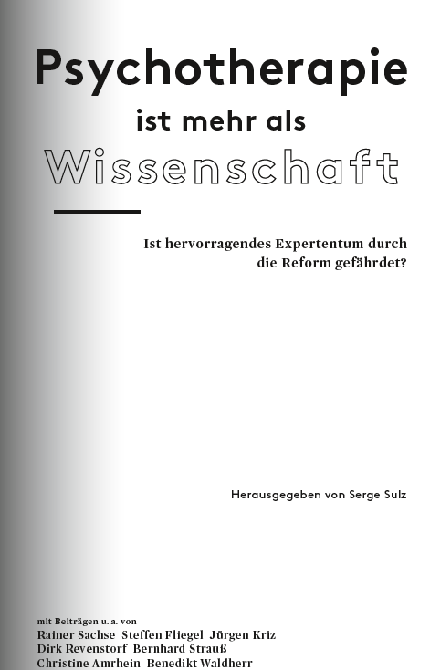
Sulz (Hrg.) Psychotherapie ist mehr als Wissenschaft
Psychotherapie ist mehr als Wissenschaft
Ist hervorragendes Expertentum durch die Reform gefährdet?
ISBN 978-3-7386-0327-9
Broschur BOD | 416 S. | € 20,–
E-Book/Amazon/Libri/iTunes etc.
ISBN 978-3-7386-8199-4 | € 18,99
Sachse: Expertise / Fliegel: fatale Reform / Strauß: Qualitätsverlust / Revenstorf: Kuckucksei / Kriz: Evidenzbasierung? / Sulz: Wissenschaftsdiskussion / Sichort-Hebing: Was die Universität nicht kann / Richter-Benedikt: Beerdigung qualif. Kindertherapie / Hoenes: Ärzte sind kein gutes Vorbild / Sulz: kleine Reform und Ende der PiA-Ausbeutung
Psychotherapie steht auf dem Fundament der Wissenschaft. Wissenschaft hilft, ihre Theorien und ihre Wirksamkeit zu untersuchen und zu prüfen und all das zwingend nötige akademische Wissen verfügbar zu machen, das gebraucht wird, um den Menschen mit seinen psychischen Erkrankungen zu verstehen und kompetente Therapien zu entwickeln. Wir dürfen jedoch Forscher nicht mit Psychotherapeuten verwechseln. Und diese sollten diesem Irrtum auch nicht verfallen.
Psychotherapie ist aber nicht Wissenschaft und praktizierende Psychotherapeuten dürfen sich nicht als Wissenschaftler verstehen, wenn sie mit dem Patienten Therapie machen. Vielmehr ist ihre Aufgabe, die psychotherapeutische Kunst des Heilens auszuüben und diese stetig zu verfeinern und weiterzuentwickeln – mit ihren Patienten, nicht im wissenschaftlichen Labor, um dann immer wieder zu prüfen, ob das Neue wissenschaftlich bestehen kann.

Slide 37

Sulz (Hrsg.) Von der Psychotherapie-Wissenschaft zur Kunst der Psychotherapie
ISBN 978-3-7386-0140-4
Broschur BOD | 468 S. | € 20,99
E-Book/Amazon/Libri/iTunes ca. € 18,99
Serge K. D. Sulz (Hrsg.) mit Beiträgen von Michael Buchholz, Rainer Sachse, Michael Geyer, Hans-Joachim Hannich, Josef Könning, Hamid Peseschkian, Florian Sedlacek, Alfred Walter, Drew Westen
Psychotherapie steht auf dem Fundament der Wissenschaft. Wissenschaft hilft, ihre Theorien und ihre Wirksamkeit zu untersuchen und zu prüfen und all das zwingend nötige akademische Wissen verfügbar zu machen, das gebraucht wird, um den Menschen mit seinen psychischen Erkrankungen zu verstehen und kompetente Therapien zu entwickeln.
Wir dürfen jedoch Forscher nicht mit Psychotherapeuten verwechseln. Und diese sollten diesem Irrtum auch nicht verfallen.
Psychotherapie ist aber nicht Wissenschaft und praktizierende Psychotherapeuten dürfen sich nicht als Wissenschaftler verstehen, wenn sie mit dem Patienten Therapie machen.
Vielmehr ist ihre Aufgabe, die psychotherapeutische Kunst des Heilens auszuüben und diese stetig zu verfeinern und weiterzuentwickeln – mit ihren Patienten, nicht im wissenschaftlichen Labor, um dann immer wieder zu prüfen, ob das Neue wissenschaftlich bestehen kann.

Slide 38


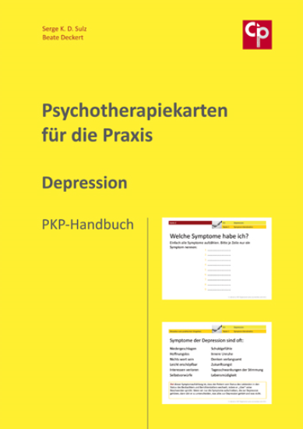

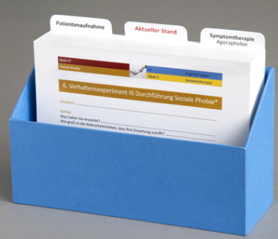
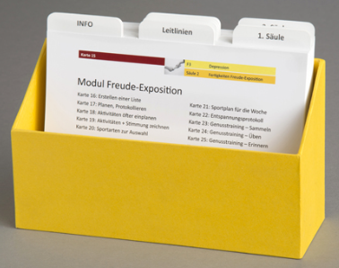
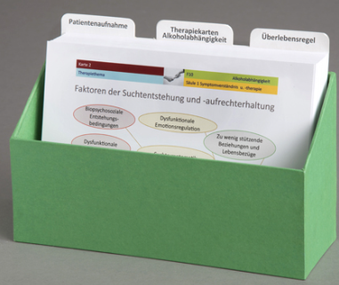
Sulz et al. Psychotherapiekarten für die Praxis Sprechstundenkarten Depression, Angst & Zwang, Alkoholismus, Schmerz, Psychotherapie-Grundkurs

Slide 39
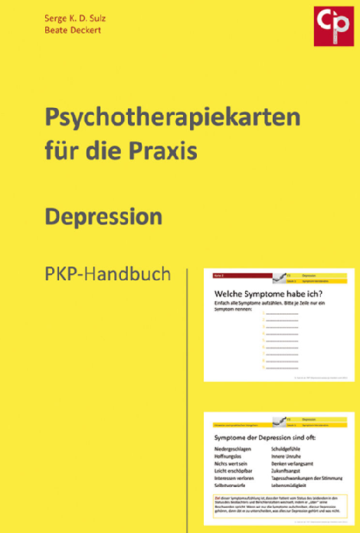
Serge K.D. Sulz, Beate Deckert (Hg.)
Psychotherapiekarten für die Praxis Depression
PKP Handbuch Depression
Buchreihe: CIP - Medien
Verlag: Psychosozial-Verlag
112 Seiten, Ringbuch, 215 x 300 mm
1
Erschienen im November 2012
ISBN-13: 978-3-8629-4009-7, Bestell-Nr.: 82009
Das PKP-Handbuch Depression ist zugleich in Therapiemanual zur kognitiv-behavioralen Behandlung depressiver Patienten. Es führt durch die Therapie mit sofort eins zu eins umsetzbaren Interventionen, die sich gut individualisieren lassen. Also keine Manualtherapie, sondern eine absolut individuelle Therapie. Das Angebot an Interventionen ist so groß, dass daraus für jeden Patienten die passendste Komposition ausgewählt werden kann. Es wird mit den wirksamsten Interventionen für den Symptombereich begonnen und dann die Schritte gegangen, die den Patienten zurück in das symptomfreie Leben führen. Ein kognitiv-behavioraler Ansatz, der sich konsequent dem emotionalen Erleben zuwendet, indem die Emotionsexposition (Freude, Trauer, Angst, Wut) von der Depression zurück zu emotionaler Vitalität führt. Therapeutischer Widerstand begegnet uns durch das frühe Schema der Überlebensregel, die wehrhaftes und sozial kompetentes Verhalten verbietet. Damit wird therapeutisch sehr elegant umgegangen (metakognitiver Ansatz).

Slide 40

Serge K.D. Sulz, Miriam Sichort-Hebing, Petra Jänsch
Psychotherapiekarten für die Praxis Angst & Zwang
PKP Handbuch
Buchreihe: CIP - Medien
Verlag: Psychosozial-Verlag
144 Seiten, Ringbuch, 215 x 300 mm
Erschienen im Januar 2015
ISBN-13: 978-3-8629-4034-9, Bestell-Nr.: 82034
Das PKP-Handbuch Angst & Zwang ist eine vollständiges Therapiemanual. Es ist identisch mit den Therapiekarten. Jede A4-Seite entspricht einer Therapiekarte – oben was gemacht wird, unten worauf es ankommt. Dem Patient kann eine Kopie dieser Seite mitgegeben werden. Für alle wichtigen Angststörungen und für die Zwangsstörung gibt es evidenzbasierte störungsspezifische Therapieanweisungen. Kurz und prägnant. Der Therapeut bewahrt zugleich den Überblick und kann eine konsequente Vorgehensweise einhalten, die therapeutische Wirksamkeit gewährleistet. Über die Symptombehandlung hinaus werden Fertigkeiten im Sozialverhalten und im Umgang mit Gefühlen aufgebaut sowie das dysfunktionale Schema der Überlebensregel modifiziert.

Slide 41
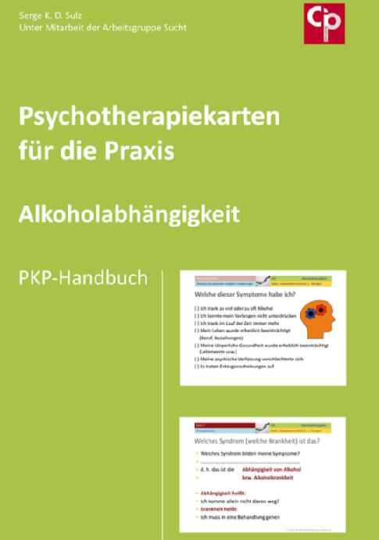
Serge K.D. Sulz et al. (Hg.)
Psychotherapiekarten für die Praxis Alkoholabhängigkeit
PKP Handbuch Alkohol
Buchreihe: CIP - Medien
Verlag: Psychosozial-Verlag
126 Seiten, Ringbuch, 215 x 300 mm
Erschienen im November 2012
ISBN-13: 978-3-8629-4008-0, Bestell-Nr.: 82008
Das PKP-Handbuch Alkoholabhängigkeit ist eine wertvolle Hilfe und Orientierung im Dickicht der Suchtbehandlung. Der Therapeut bewahrt den Überblick und kann eine konsequente Vorgehensweise einhalten, die Abstinenz sichert und Rückfälle selten werden lässt. Die wichtigsten und bewärtesten Inverventionen der Alkoholismusbehandlung, angefangen von der motivationalen Gesprächsführung, über Inanspruchnahme von Hilfen und Helfern, eigener Ressourcenutilisierung, Umgang mit Craving und Rückfällen bis zu Emotionstraining mit dem Ziel zunehmend gelingender Affektregulierung und Beziehungskompetenz sind ebenso Inhalt wie die unverzichtbare Arbeit mit dem frühen Schema der Überlebensregel, die zur Symptombildung führte und die Störung aufrecht erhält. Das Prinzip der Therapiekarten findet sich in den Handbüchern wieder. Auf jeder A4-Seite oben die Kartenvorderseite, die die konkrete Intervention enthält und auf der oft etwas ausgefüllt wird, und unten die Rückseite, die erläutert, worauf es bei der Intervention ankommt. Die ganze A4-Seite kann für den Patienten kopiert werden, so dass er das Blatt mitnehmen kann.

Slide 42

Serge K.D. Sulz (Hg.)
Psychotherapie-Grundkurs und Praxisleitfaden: Therapie-Durchführung in Klinik und Praxis
PKP-Handbuch Grundkurs
Buchreihe: CIP - Medien
Verlag: Psychosozial-Verlag
108 Seiten, Broschur, 210 x 295 mm
Erschienen im März 2013
ISBN-13: 978-3-8629-4010-3, Bestell-Nr.: 82010
Eine praktische Einführung in die Praxis psychotherapeutischen Handelns. Parallel zum Theoriestudium werden die wichtigsten Schritte der konkreten Arbeit mit dem Patienten anschaulich und sofort umsetzbar auf Therapiekarten vermittelt. Diese dienen Therapeut und Patient als Orientierung und Veranschaulichung – ansprechend und motivierend. Erstgespräch, Verhaltensanalyse, Zielanalyse, Therapieplanung, störungsübergreifende wichtige Interventionen – was wird wie gemacht und worauf kommt es an? Sowohl die Therapiekarten als auch das Spiral-Handbuch bieten alle notwendigen Materialien. Schnell verfügbar, plausibel und sofort in die Praxis gehend. Die Dokumentation erfolgt ohne weiteren Zeitaufwand. Erweiterbar auf spezifische Störungen wie Depression, Alkoholismus, Angststörungen.

Slide 43

Serge K. D. Sulz, Thomas Bronisch (Hg.)
Therapie von Störungen der Emotionsregulation
Psychotherapie 2017, 22 (1)
Zeitschrift: Psychotherapie (ISSN: 2364-1517)
Verlag: Psychosozial-Verlag
209 Seiten, Broschur, 170 x 240 mm
Erschienen im Januar 2017
ISBN-13: 978-3-8629-4045-5, Bestell-Nr.: 82045
Misslingende Emotionsregulation ist die Ursache von psychischen und psychosomatischen Störungen und von Persönlichkeitsstörungen. Ihre Therapie steht deshalb im Fokus jeglicher Psychotherapie. Heute gibt es mehrere sehr wirksame Vorgehensweisen, die sich zum Teil auf wertvolle Weise ergänzen. Dieses Buch gibt den aktuellsten Stand klinischer Erfahrung wieder und hilft, ein neues und tiefes Verständnis der Herkunft, der Auswirkungen und der Behandlung von Emotionsregulationsstörungen zu bekommen. Eine bisher nicht da gewesene Zusammenschau innovativer Therapieansätze (Psychoanalyse, Konzentrative Bewegungstherapie, Dialektisch-Behaviorale Therapie DBT, Mentalisierung MBT, Achtsamkeit, EFT, Pessotherapie, Strategische Entwicklung, Embodiment).

Slide 44

Serge K. D. Sulz, Siegfried Höfling (Hg.)
Heilende Zeit - Zeitsensibilität in Kurzzeit-Psychotherapien
Psychotherapie 2018, 23 (1)
Zeitschrift: Psychotherapie (ISSN: 2364-1517)
Verlag: Psychosozial-Verlag
234 Seiten, Broschur, 170 x 240 mm
Erschienen im Januar 2018
ISBN-13: 978-3-8629-4058-5, Bestell-Nr.: 82058
Der Trend zu immer längeren Therapien entstand durch das immer größer werdende Interesse der PsychotherapeutInnen an der Behandlung von Persönlichkeitsstörungen, angeregt durch Therapien der dritten Welle (DBT, Schematherapie) und durch die Mentalisierungsbasierte Therapie. Aber nicht nur Persönlichkeitsstörungen wurden so behandelt, sondern auch dysfunktionale Persönlichkeitsstile, die im engeren Sinne noch nicht pathologisch waren. Der Faktor Zeit geriet immer mehr aus dem Blick der PsychotherapeutInnen. Die Änderung der Psychotherapierichtlinien vor einem Jahr führte zu einer differenzierteren Möglichkeit, Zeit als wichtigen Faktor der Therapie besser zu berücksichtigen. Es war für viele fast ein Aha-Erlebnis, dass die Möglichkeit zu kurzen Therapien ja auch besteht. Der vorliegende Band widmet sich der Zeitsensitivität in der Therapie.

Slide 45
Literatur – neue Sulz-Publikationen ab 2015
Sulz (2021) Mentalisierungsfördernde Verhaltenstherapie. Entwicklung von Affektregulierung, Selbstwirksamkeit und Empathie Gießen: Psychosozial-Verlag
Sulz (2022a) Heilung und Wachstum der verletzten Seele. Praxisleitfaden Mentalisierungsfördernde Verhaltenstherapie MVT. Gießen: Psychosozialverlag
Sulz (2022b) Praxismanual Mentalisierungsfördernde Verhaltenstherapie. Anleitung zur Therapiedurchführung. Gießen: Psychosozialverlag
Sulz (2023a) Patienten-Handbuch 1: Warum meine Symptome entstanden und wie sie heilen. Gießen: Psychosozialverlag
Sulz (2023a) Patienten-Handbuch2: Wie ich vom Überleben zum richtigen Leben komme und in meiner Persönlichkeit wachse. Gießen: Psychosozialverlag
Sulz, S. K. D. (2015). Emotionsregulationstraining. In M. Linden & M. Hautzinger (Hrsg.), Verhaltenstherapiemanual (S. 111-116). Berlin: Springer.
Sulz S. K. D. (2017a). Gute Kurzzeittherapie in 12 plus 12 Stunden. Für PsychotherapeutInnen, die sich in Kurzzeittherapie einarbeiten wollen. Gießen: Reihe CIP-Medien im Psychosozialverlag
Sulz S. K. D. (2017b). Gute Verhaltenstherapie lernen und beherrschen - Band 1: Verhaltenstherapie-Wissen: So gelangen Sie zu einem tiefen Verständnis des Menschen und seiner Symptome. Gießen: Reihe CIP-Medien im Psychosozialverlag
Sulz S. K. D. (2017c). Gute Verhaltenstherapie lernen und beherrschen - Band 2: Verhaltenstherapie-Praxis: Alles was Sie für eine gute Therapie brauchen. Gießen: Reihe CIP-Medien im Psychosozialverlag
Sulz S. K. D. (2017d). Verhaltensdiagnostik und Fallkonzeption. Bericht an den Gutachter. Gießen: Reihe CIP-Medien im Psychosozialverlag
Sulz S. K. D. (2021a). Mentalisierungsfördernde Verhaltenstherapie MVT. Gießen: Reihe CIP-Medien im Psychosozialverlag
Sulz S. K. D. (2021b). Kurz-Psychotherapie mit Sprechstundenkarten. Wirksame Interventionen bei Depression, Angst- und Zwangskrankheiten, Alkoholabhängigkeit und chronischem Schmerz. Gießen: Reihe CIP-Medien im Psychosozial-Verlag
Sulz S. K. D. (2021c). Mit Gefühlen umgehen - Praxis der Emotionsregulation in der Psychotherapie. Gießen: Reihe CIP-Medien im Psychosozial-Verlag
Sulz S. K. D., Theßen L. (2021a). Transdiagnostische Therapie durch e Verhaltenstherapie MB-VT – Modul 1 bis 5. Gießen: Reihe CIP-Medien im Psychosozial-Verlag
Sulz S. K. D., Theßen L. (2021b). Transdiagnostische Therapie durch Mentalisierungsfördernde Verhaltenstherapie MB-VT – Modul 6 und 7. Gießen: Reihe CIP-Medien im Psychosozial-Verlag
Sulz, S. & Höfling, S. (Hrsg.). (2010). Und er entwickelt sich doch – Entwicklung als Therapie. München: CIP-Medien.

Slide 46
Weitere Bücher und Publikationen Serge Sulz
Bis 2014
Erhältlich beim Psychosozial-Verlag
Einzelne Zeitschriftenartikel können als pdf „Sonderdrucke“ kostenlos angefordert werden
Prof.Sulz@eupehs.org

Slide 47

Sulz Serge K. D., Thomas Bronisch (Hg)
Verständnis und Psychotherapie der Narzisstischen Persönlichkeitsstörungen
Psychotherapie 2014, 19 (1)
Zeitschrift: Psychotherapie (ISSN: 2364-1517)
Verlag: Psychosozial-Verlag
196 Seiten, Broschur
Erschienen im Januar 2014
ISBN-13: 978-3-8629-4022-6, Bestell-Nr.: 82022
Michael H. Stone Vielfalt narzisstischer Persönlichkeiten Frank M. Lachmann Psychotherapie und Selbstpsychologie – die Behandlung von pathologischem Narzissmus Rainer Sachse Klärungsorienterte Verhaltenstherapie des Narzissmus Claas-Hinrich Lammers Die therapeutische Beziehungsgestaltung mit narzisstisch gestörten Patienten – Beifahrer in einem Porsche Leonhard Schrenker Pesso-Therapie (PBSP) und narzisstische Störungen Serge K. D. Sulz und Annette Hoenes »Ich liebe dich« – »Ich mich auch« – Strategische Psychotherapie des narzisstischen Selbstmodus Martin Teising Narzissmus im Alter Thomas Bronisch, Magdalena Frank Narzissmus – Depression – Suizidalität Michael H. Stone Extreme des Narzissmus Wolfgang Tschacher, Maja Storch und Melanie Munt Tanz: eine psychotherapeutische Technik? Serge K. D. Sulz und Stephanie Backmund-Abedinpour Die Zukunft der Psychotherapie in Deutschland – Medizinische Psychotherapie als neuer medizinischer Beruf Serge K. D. Sulz Empfehlungen zur Ausgestaltung der Praktischen Tätigkeit in der Psychotherapie-Ausbildung

Slide 48

Sulz Serge K. D. (Hg.) Strategische Therapien SKT, SBT, SJT, PKP Psychotherapie 2014, 19 (2)
Zeitschrift: Psychotherapie (ISSN: 2364-1517)
Verlag: Psychosozial-Verlag
363 Seiten, Broschur, 170 x 240 mm
Erschienen im Januar 2014
ISBN-13: 978-3-8629-4027-1, Bestell-Nr.: 82027
Die Strategisch-Behaviorale Therapie SBT wird von ihrer Entstehung aus der Strategischen Kurzzeittherapie SKT (Sulz 1994) an bis zu den neuesten Konzept-Entwicklungen und Erweiterungen des Embodiments, der Mentalisierung und der Selbstmodi und Entwicklungsmodi dargestellt – als erste deutsche third wave Therapie. Viele der von Grawe (1998) vier Jahre später in seiner sorgfältigen psychologischen Grundlegung der Psychotherapie beschriebenen zentralen Faktoren sind in der SKT schon im Kernbereich der Therapiestrategie. Die Darstellungen des psychischen Systems sind sehr ähnlich und die Konsequenzen für das therapeutische Vorgehen ebenso. Das kognitive Schemakonzept wird bei beiden durch den emotionalen und motivationalen Aspekt erweitert. Die inzwischen vier Stränge des strategischen Therapiekonzepts – Kurztherapie, Langzeittherapie, Jugendtherapie und PKP – bieten sowohl die Möglichkeit, ein vertieftes Verständnis des psychisch erkrankten Menschen zu erreichen, als auch ein daraus abgeleitetes reichhaltiges Therapierepertoire zu entwickeln. Die konkrete Therapie entfaltet sich auf der Basis der kognitiv-affektiven Entwicklungstheorie, dem individuellen Störungsmodell, daraus abgeleiteter Strategien, in der interpersonellen Begegnung bei tiefem Verständnis (rational und empathisch)des Patienten – teils unter Anwendung definierter Interventionen, teils ohne diese im persönlichen Dialog. Wissenschaftlich basiert der strategische Ansatz auf dem aktuellen Stand der kognitiven Verhaltenstherapie sowie auf Forschungen aus dem Bereich der Neurobiologie, Psychologie, besonders der Emotionspsychologie und der Psychotherapieforschung, einschließlich psychodynamischer Entwicklungen und Forschungen.

Slide 49

Serge K.D. Sulz, Sabine Burkhardt (Hg.)
Das Coaching-Fallbuch
13 Berichte über effektive Business-Coachings. Mit einer Einführung in das Strategische Coaching
Buchreihe: CIP - Medien
Verlag: Psychosozial-Verlag
376 Seiten, Gebunden, 172 x 245 mm
Erschienen im Februar 2014
ISBN-13: 978-3-8629-4020-2, Bestell-Nr.: 82020
In diesem Band berichten 13 Coachs ausführlich über Konzept, Vorgehen, Verlauf und Ergebnis eines Coachingfalls. Erstmals kann so lebhaft und leibhaft der konkrete Prozess eines Coachings anhand verschiedenster Problemlagen nachvollzogen werden. Der Leser bekommt eine plastische Vorstellung davon, wie Coaching abläuft und welche Wirkungen es erreicht. Sehr interessant und spannend für alle, die ein Coaching nehmen, empfehlen oder geben wollen. Den Fallbeispielen ist eine Einführung in das Strategische Coaching vorangestellt, zu dessen zentralen Instrumenten die Schema- und Funktionsanalyse sowie der Ansatz des Embodiments gehören.

Slide 50

Serge K. D. Sulz, Thomas Bronisch (Hg)
States of Mind, Ego States, Selbstmodus
Psychotherapie 2013, 18 (2)
Zeitschrift: Psychotherapie (ISSN: 2364-1517)
Verlag: Psychosozial-Verlag
280 Seiten, Broschur, 170 x 240 mm
Erschienen im Januar 2013
ISBN-13: 978-3-8629-4021-9, Bestell-Nr.: 82021
Aktuell und spannend: Unser Patient ist nicht eine Person, sondern zwei oder drei. Wen haben wir heute vor uns? Wie lässt sich da therapeutisch arbeiten? Ego-States, States of Mind, Selbstmodus, Teile des Selbst sind wertvolle Heuristiken in der Psychotherapie. Dieses Buch vereint auf einzigartige Weise alle wichtigen Ansätze. Eine lohnende Lektüre, die hilft, aus den zwei Personen eine werden zu lassen.

Slide 51

Serge K.D. Sulz, Thomas Bronisch (Hg)
Körper und Entwicklung - Embodiment
Buchreihe: CIP - Medien
Verlag: Psychosozial-Verlag
204 Seiten, Broschur, 170 x 240 mm
Erschienen im Dezember 2013
ISBN-13: 978-3-8629-4018-9, Bestell-Nr.: 82018
Ohne Körper geht es heute nicht mehr in der Psychotherapie, gleich welcher Therapierichtung wir folgen. Neurobiologie, Neuropsychiatrie, Kognitionsforschung, psychoanalytische Forschung sind zu einem Punkt gelangt, den wir Embodiment nennen können. Kindheitserfahrungen werden im Gehirn nicht sprachlich kodiert gespeichert, sondern als leibhaftiges Erleben. Heutige zwischenmenschliche Begegnungen und Beziehungen führen zu körperlich-affektiv-kognitiven Resonanzen und Informationsverarbeitungen, die wir mit sprechender Psychotherapie nicht erfassen können. Das Buch bildet diese aktuelle Entwicklung der Psychotherapie durch Beiträge namhafter Autoren ab und bietet dadurch den derzeit umfassendsten Überblick über dieses hoch spannende Thema.

Slide 52

Serge K.D. Sulz, Wolfgang Milch (Hg.)
Mentalisierungs- und Bindungsentwicklung in psychodynamischen und behavioralen Therapien
Die Essenz wirksamer Psychotherapie
Buchreihe: CIP - Medien
Verlag: Psychosozial-Verlag
160 Seiten, Broschur, 170 x 240 mm
Erschienen im Juni 2012
ISBN-13: 978-3-8629-4002-8, Bestell-Nr.: 82002
Die Prozesse der Bindung und Mentalisierung sind heute für jede Psychotherapie und für jeden Psychotherapeuten ein selbstverständlicher Inhalt der Behandlung jedweder psychischer oder psychosomatischer Störung (in der Verhaltenstherapie steht dafür der Begriff der Metakognition, der die Aufmerksamkeit vom Inhalt auf den Prozess lenkt). Vor allem die Fähigkeit zur Affektregulierung ist Schlüsselstelle erfolgreicher therapeutischer Veränderung. Und genau sie wird im Mentalisierungsprozess hergestellt. Ergebnis ist die Fähigkeit, über Gefühle zu reflektieren (reflektierte Affektivität), während sie gespürt werden, und sie damit steuern und für eine gute Beziehungs- und Lebensgestaltung nutzen zu können. Die Autoren dieses Buches legen den aktuellen Stand von Forschung und Psychotherapiepraxis dar. Dieses Buch ging aus dem Themenheft »Zur Bedeutung und Mentalisierung für die Therapie Erwachsener« der Zeitschrift Psychotherapie Heft 1, 2011 hervor – ergänzt durch ein weiteres Kapitel.

Slide 53

Serge K.D. Sulz, Gernot Hauke (Hg.)
Strategisch-Behaviorale Therapie SBT
Theorie und Praxis eines innovativen Psychotherapieansatzes
Buchreihe: CIP - Medien
Verlag: Psychosozial-Verlag
265 Seiten, Gebunden, 175 x 245 mm
Erschienen im April 2009
ISBN-13: 978-3-9320-9669-3, Bestell-Nr.: 81069
SBT ist die Weiterentwicklung der Strategischen Kurzzeittherapie mit vielfältigen Möglichkeiten der Anwendung. Sie ist auf dem aktuellsten Stand der Therapieentwicklung – als deutsches Pendant zu den 3rd wave Innovationen der Verhaltenstherapie. Interventionen bei Depressionen, Angststörungen, Trauma, onkologischen Erkrankungen. Mit Beiträgen von M. J. Fegg, U. Gräff-Rudolph und S. K. D. Sulz, G. Hauke, A. Richter-Benedikt, S. K. D. Sulz, R. Thierbach

Slide 54

Serge K.D. Sulz
Supervision, Intervision und Intravision in Ambulanz, Klinik und Praxis
Konzeption und Durchführung im Rahmen kognitiv-behavioraler und integrativer Psychotherapie
Buchreihe: CIP - Medien
Verlag: Psychosozial-Verlag
400 Seiten, Gebunden, 175 x 244 mm
Erschienen im Januar 2007
ISBN-13: 978-3-9320-9648-8, Bestell-Nr.: 81048
Wir bauen die Konzeption von Supervision auf vier grundlegenden wissenschaftlichen Fundamenten auf:
– Selbstregulation (z. V. Kanfer 1979 und Carver und Scheier 1998)
– Selbstorganisation (z. B. Watzlawik 1981 und Haken und Schiepek 2005)
– Selbstentwicklung (Piaget 1976 und Kegan 1986)
– Neurobiologische Gedächtnis- und Emotionsforschung (z. B. Damasio 2003)
Unter besonderer Berücksichtigung von prozessualen Beziehungs- und Interaktionsaspekten wird in diesem Buch auf Supervision eingegangen. Sowohl die besondere Aufgabe des Supervisors als Mentor in der Ausbildung als auch die supervisorische Perspektiveneinnahme in der Intervision sind Thema der Betrachtungen. Dabei wird das Arbeiten mit Beziehungen und Emotionen ebenso untersucht wie die ganzheitliche Entwicklung und der Aufbau professioneller Fähigkeiten. Ein Praxisbuch für Supervisoren und Therapeuten – auch im Sinne von Qualitätsmanagement zur Optimierung der Prozess- und Ergebnisqualität.

Slide 55

Serge K.D. Sulz
Therapiebuch III - Von der Strategie des Symptoms zur Strategie der Therapie
Schema- und Funktionsanalytisches Psychotherapie-Lehrbuch
Buchreihe: CIP - Medien
Verlag: Psychosozial-Verlag
540 Seiten, Gebunden, 173 x 245 mm
Erstauflage unter dem Titel "Von der Strategie des Symptoms zur Strategie der Therapie"
Erschienen im Mai 2011
ISBN-13: 978-3-9320-9698-3, Bestell-Nr.: 81098
Kernthema ist das therapeutische Vorgehen in der praktischen Therapie. Nach den Grundkenntnissen der verhaltenstherapeutischen Diagnostik und Fallkonzeption (Sulz: Verhaltensdiagnostik und Fallkonzeption; CIP-Medien) und der Aneignung einer Störungs- und Therapietheorie sowie von individuellen Therapiestrategien (Sulz: Therapiebuch II; Strategische Kurzzeittherapie, demnächst als CIP-Medien E.Book) geht es in diesem Werk um die Arbeit in der Praxis. In verständlicher Form erfährt der Leser alles, was hierzu wichtig ist und in der praktischen Therapie Beachtung finden sollte.
Ausgehend von einer modernen Verhaltenstheorie, die Schema- und Funktionsanalyse in der Makroebenen-Betrachtung eines Falles verknüpft, ist die Perspektive von Metakognitionen und die Untersuchung und Optimierung der Beziehungs- und Emotionsregulation ein wesentlicher Bestandteil. Das Vorgehen im Therapieprozess wird so beschrieben, dass es unmittelbar umsetzbar ist. Dies ist sowohl anwendbar auf Achse-I- Störungen wie Angst, Depression, Zwang etc. als auch auf Persönlichkeitsstörungen, deren Behandlung in diesem Werk viel Raum einnimmt. Therapie III ist auch als konzeptionelles Grundlagenbuch für das Strategische Coaching zu empfehlen. Aus Therapie wird Coaching, aus Symptom wird maladaptives Problemlöseverhalten.

Slide 56

Serge K.D. Sulz und Gerhard Lenz (Hg.)
Von der Kognition zur Emotion
Psychotherapie mit Gefühlen
Buchreihe: CIP - Medien
Verlag: Psychosozial-Verlag
ISBN-13: 978-3-9320-9608-2, Bestell-Nr.: 81008
Die Entdeckung der zentralen Bedeutung der Gefühle für Verlauf und Ergebnis des therapeutischen Prozesses ist ein unschätzbarer Gewinn für PsychotherapeutInnen. Das Buch spiegelt den Stand unseres Wissens und Könnens in der therapeutischen Arbeit mit Gefühlen.

Slide 57

R.D. Hirsch, Thomas Bronisch, Serge K.D. Sulz (Hg)
Das Alter birgt viele Chancen
Psychotherapie als Türöffner
Buchreihe: CIP - Medien
Verlag: Psychosozial-Verlag
184 Seiten, Gebunden, 172 x 245 mm
1
Erschienen im Januar 2011
ISBN-13: 978-3-9320-9694-5, Bestell-Nr.: 81094
Wurden auch vor wenigen Jahren immer wieder – auch von Fachleuten – einschränkende Modifikationen der Psychotherapie bei alten Menschen für notwendig gehalten, so hat sich gezeigt, dass diese eher reduktionistische Sichtweise und ein vorurteilsbeladenes Bild vom Alter nicht mehr haltbar sind und auch den Erkenntnissen der Gerontologie widersprechen. Altern ist kein Abbau-, sondern ein Umbauprozess, der von vielfältigen Faktoren geprägt wird. Es gelten daher für die Behandlung alter Menschen keine generellen Einschränkungen oder Vorgaben; eine individuelle und biographisch orientierte Vorgehensweise muss sich an der jeweils spezifischen Lebens- und Konfliktsituation orientieren.
Immer noch gibt es Barrieren, die für eine gerontopsychotherapeutische Versorgung hinderlich sind. Allerdings zeigt sich in den letzten Jahren ein leichter Wandel. Die vorliegenden Beiträge sollen dies verdeutlichen und aufzeigen, wie notwendig und hilfreich eine Psychotherapie für alte Menschen sein kann.

Slide 58

Thomas Bronisch, Serge K.D. Sulz (Hg.)
Psychotherapie der Aggression
Keine Angst vor Wut
Buchreihe: CIP - Medien
Verlag: Psychosozial-Verlag
255 Seiten, Gebunden, 175 x 245 mm
Erschienen im August 2010
ISBN-13: 978-3-9320-9692-1, Bestell-Nr.: 81092
Aggression, Wut und Hass sind eher ungeliebte Themen von Psychotherapeuten. Situationen, in denen es im Rahmen der psychotherapeutischen und genauso der psychiatrischen Behandlung zu Aggression, Wut und Hass mit oder ohne Androhung von Tätlichkeiten und in seltenen Fällen zu diesen seitens des Patienten kommt, sind gefürchtet. Zuallererst geht es um die eigene körperliche und seelische Integrität des Therapeuten und die Angst vor Verletzungen. Es widerspricht auch der Grundhaltung des Therapeuten, nämlich der Einfühlung und des Verständnisses für den Patienten, die durch die Aggression des Patienten in Frage gestellt werden. Wir sind vor allem als Psychotherapeuten auf solche Situationen nicht gut vorbereitet. Dabei spielen Aggressionen, Gewalt seit Menschengedenken eine herausragende Rolle. Aber auch in vielen Störungsbildern tauchen Aggression, Wut und Gewalt auf. Denken wir doch an die Narzisstische und Borderline-Störung, die Antisozialen Persönlichkeitsstörungen oder an Wutausbrüche im Rahmen von Alkohol- und Drogenerkrankungen. Bei unseren Patienten mit posttraumatischen Belastungsstörungen werden wir hautnah mit deren Aggressions- und Gewalterlebnissen wie überhaupt im Rahmen der Vorgeschichten unserer Patienten konfrontiert. Dass Aggression und Wut auch konstruktiv in der Psychotherapie genutzt werden können, zeigen die Beiträge in diesem Buch.

Slide 59

Serge K.D. Sulz, Thomas Bronisch (Hg.)
Krisenintervention und Notfall in Psychotherapie und Psychiatrie
Buchreihe: CIP - Medien
Verlag: Psychosozial-Verlag
218 Seiten, Gebunden, 176 x 245 mm
Erschienen im April 2009
ISBN-13: 978-3-9320-9665-5, Bestell-Nr.: 81065
Unter Krisen werden bedrohliche kritische Lebenssituationen verstanden, die durch akute Belastungen entstehen. Diese können im Rahmen der bisherigen individuellen Problembewältigungsstrategien nicht gelöst werden und führen daher zu einer erhöhten psychischen Labilität und somatischen Reaktionsbereitschaft bis hin zu manifesten psychopathologischen Symptomen. In den letzten zwei Jahrzehnten haben sich mit der Entwicklung des Konzeptes der posttraumatischen Belastungsstörung neue Therapieformen der Krisenintervention entwickelt, die sich auf traumatische Erlebnisse beziehen, die außerhalb der normalen Belastungen unseres Lebens auftreten können. Krisenintervention ist mit dieser Erweiterung ein großes und wichtiges Gebiet der Psychotherapie (und Psychiatrie) geworden. Auf diesem Gebiet sind im deutschsprachigen Bereich nur wenige Monographien zu finden, andererseits ist aber das Thema von großer klinischer Relevanz für das Gesamtgebiet der Psychotherapie, Psychologie und Psychiatrie. Dieses Buch gibt durch die Spezialisierung und Erfahrung der Autoren einen Überblick über die gegenwärtigen Interventionsmöglichkeiten bei akuten Belastungsreaktionen und Krisen.

Slide 60

Serge K.D. Sulz (Hg.)
Wer rettet Paare und Familien aus ihrer Not?
Paar- und Familientherapie als Hauptstrategie in der Behandlung psychischer Störungen
Buchreihe: CIP - Medien
Verlag: Psychosozial-Verlag
240 Seiten, Gebunden, 175 x 245 mm
Erschienen im November 2009
ISBN-13: 978-3-9320-9676-1, Bestell-Nr.: 81076
Psychische und psychosomatische Symptome entstehen meist auf der Grundlage scheiternder Paar- und Familienbeziehungen. Die Not des Paares bzw. der Familie wird oft erst dann bewusst, wenn es zu massiven Symptombildungen bei einem Familienmitglied gekommen ist. Nicht nur die Wirksamkeit von Paar- und Familientherapie bezüglich der Symptomreduktion weist auf diesen Zusammenhang hin. Auch die Therapie des Symptomträgers wird oft erst erfolgreich, wenn das Paar- oder Familiensystem gesundet. Trotz dieses Wissens trauen sich die meisten Psychotherapeuten noch nicht an diese Interventionsform heran. Sie fühlen sich der Dreier- oder Vierer-Gesprächssituation nicht gewachsen und sie meinen, sie hätten nicht genügend Interventionskompetenz. Die Beiträge dieses Buches sollen hier Abhilfe schaffen. Sie begeistern für dieses äußerst spannende Tätigkeitsfeld des psychotherapeutischen Berufs. Und sie nehmen die Scheu vor der ungewohnten Rolle im Paar- und Familiengespräch. Dieses Buch gibt eine Zusammenschau aktueller Verstehens- und Behandlungsansätze, die den neuesten Stand psychotherapeutischer Weiterentwicklung widerspiegelt. Von der Prävention bis zur Therapie, von der Körper- bis zur psychoanalytischen Therapie, von der Arbeit mit Kindern (mit ihren Eltern) bis zu Paarinterventionen. Der hier vorgefundene Reichtum an psychotherapeutischer Kreativität macht den Leser reicher an lebendigen Visionen zukünftigen eigenen Schaffens in der Paar und Familientherapie.

Slide 61

Serge K.D. Sulz, Leonhard Schrenker, Christoph Schricker (Hg.)
Die Psychotherapie entdeckt den Körper. Oder: Keine Psychotherapie ohne Körperarbeit
Buchreihe: CIP - Medien
Verlag: Psychosozial-Verlag
508 Seiten, Gebunden, 245 x 175 mm
Erschienen im März 2005
ISBN-13: 978-3-9320-9638-9, Bestell-Nr.: 81038
Durch die stürmische Entwicklung neurowissenschaftlicher Erkenntnisse über die Zusammenhänge zwischen Körper und Gedächtnis sowie Kognition und Emotion wird es immer drängender, den Körper in den psychotherapeutischen Prozess einzubeziehen. Es gibt mittlerweile zuverlässiges Wissen darüber, wie sehr ihre Erinnerung Körperreaktionen auslöst und wie sehr die körperlichen Teilreaktionen unserer gegenwärtigen Gefühle der Verbindung zu früheren Gefühlen herstellen. Wir sind an einem äußerst spannenden und faszinierenden Punkt der Weiterentwicklung der Psychotherapie angekommen, die immer mehr eine biopsychologisch begründete und gegrundete Therapie wird. Dies trifft sowohl für die tiefenpsychologisch-analytischen als auch für die kognitiv-behavioralen Psychotherapien zu. In diesem Buch finden wir einige der aktuellsten und wichtigsten Annäherungen an psychotherapeutische Körperarbeit, so dass sie vor allem Psychotherapeuten, die selbst keine Körpertherapeuten sind, einen Zugang zum Faszinosum »Körper und Psyche« ermöglichen.

Slide 62

Serge K.D. Sulz
Internes Qualitätsmanagement in psychotherapeutischer Praxis und Ambulanz
Etablierung, Erweiterung und Kombination mit Qualitätszirkeln
Buchreihe: CIP - Medien
Verlag: Psychosozial-Verlag
155 Seiten, Gebunden, 213 x 300 mm
Erschienen im August 2005
ISBN-13: 978-3-9320-9640-2, Bestell-Nr.: 81040
Dieses Buch soll ein einfaches und kostenloses QM-System vorstellen, soll zeigen, wie dieses etabliert werden kann, wie sich damit arbeiten lässt und wie bei Bedarf persönliche Erweiterungen vorgenommen werden können. Einfach ist das hier vorgestellte QM-System, weil neben dem Monitoring der Strukturqualität in der einfachsten Form nur ein einziger Fragebogen jeweils am Anfang und am Ende der Therapie an den Patienten ausgegeben wird. Wenn statt dem SCL90-R die neu entwickelte VDS90-Symptomliste Verwendung findet, wird sogar die Auswertung in kürzester Zeit möglich. Kostenlos ist dieses QM, weil die Käuferin bzw. der Käufer dieses Buches alle hier abgedruckten Fragebögen und Checklisten – nur – in und für ihre/seine Praxis bzw. Ambulanz als kostenlose Kopiervorlage verwenden darf. Das Copyright liegt zwar beim Autor und beim Verlag, aber es wird ausdrücklich die Erlaubnis zur Vervielfältigung in der eigenen Praxis gegeben. Diese Erlaubnis erstreckt sich auch auf das im Buch integrierte Qualitätsmanagement-Handbuch nach DIN EN ISO 9001. Ich wünsche einen guten Einstieg in das praxisinterne QM und würde mich freuen, wenn dieses Buch helfen kann, aus der Pflicht zumindest teilweise eine Kür zu machen, indem es einerseits verzichtbaren Verwaltungsaufwand minimieren hilft und andererseits Interesse für die spannenden Fragen zur Gestaltung des Therapieprozesses weckt, auf die weiterführend in meinem Buch »Von der Strategie des Symptoms zur Strategie der Therapie« eingegangen wird.

Slide 63

Serge K.D.. Sulz, Julian Sulz
Emotionen
Gefühle erkennen, verstehen und handhaben
Buchreihe: CIP - Medien
Verlag: Psychosozial-Verlag
206 Seiten, Gebunden, 155 x 215 mm
Erschienen im Januar 2005
ISBN-13: 978-3-9320-9641-9, Bestell-Nr.: 81041
Gefühle erkennen ist ein wesentlicher Aspekt emotionaler Intelligenz und ermöglicht bessere zwischenmenschliche Beziehungen. Mit Gefühlen umgehen können, ist die Voraussetzung für dauerhaft gute Beziehungen. Beides ist erlernbar. Der Juniorautor arbeitete mit jungen Schauspielern der Falckenbergschule in München und fotografierte deren Ausdruck von Gefühlen in verschiedenen Situationskontexten. Die Schauspieler waren emotional ganz in der betreffenden Situation und fühlten diese Gefühle wirklich. Mit 43 farbigen Fotografien.

Slide 64

Serge K.D. Sulz, Hans P Heekerens
Familien in Therapie
Grundlagen und Anwendung kognitiv-behavioraler Familientherapie
Buchreihe: CIP - Medien
Verlag: Psychosozial-Verlag
418 Seiten, Broschur, 170 x 240 mm
Erschienen im Januar 2002
ISBN-13: 978-3-9320-9629-7, Bestell-Nr.: 81029
Verhaltenstherapie setzt von Beginn an Veränderung der Familieninteraktionen auf die Liste wichtiger Therapieziele. Heute sind zahlreiche Ansätze familientherapeutischer Interventionen in der Verhaltenstherapie vorhanden, die jedoch nur wenig Bekanntheit erwarben. Dabei können sie mit sehr guten empirischen Belegen ihrer therapeutischen Wirksamkeit aufwarten. Wir können deshalb zu Recht von einer kognitiv-behavioralen Familientherapie sprechen. Das Buch beschreibt diese Familienarbeit anschaulich, so dass für die eigene Praxis wertvolle Anregungen und Impulse verfügbar werden.

Slide 65

Serge Sulz (Hrsg.): Paartherapien. Von unglücklichen Verstrickungen zus befreiter Beziehung. Gießen: Reihe CIP-Medien im Psychosozial-Verlag

Slide 66
Andere Autoren der Arbeitsgruppe SBT-MVT-PKP-VDS

Slide 67

Annette Richter-Benedikt: Strategische Jugendlichentherapie SJT. München: CIP-Medien-Verlag www.bod.de

Slide 68

Florian Sedlacek: Strategische Jugendlichentherapie (SJT) bei internalisierenden Störungen. München: CIP-Medien-Verlag www.bod.de

Slide 69

Florian Sedlacek, Sandra Peukert, Annette Richter-Benedikt:Praxisbuch Strategische Jugendlichentherapie bei internalisierenden Störungen. Gießen: Reihe CIP-Medien-im Psychosozial-Verlag

Slide 70

Susanne Graßl: Analyse Impliziter und Expliziter Prozessfaktoren in der Psychotherapie – eine empirische Studie zur Relevanz beider Faktoren bei der Strategisch-Behavioralen therapie (SBT). München: CIP-Medien-Verlag www.bod.de

Slide 71

Iris Liwowsky: Strategisch-Behaviorale Gruppen-Therapie. München: CIP-Medien-Verlag www.bod.de

Slide 72

Miriam Hebing: Evaluation und Prädiktion therapeutischer Veränderung im Rahmen der Strategisch-Behavioralen therapie (SBT). München: CIP-Medien-Verlag www.bod.de

Slide 73

Susanne Schönwald: Biographische Determinanten der Disposition zu psychischen Erkrankungen. München: CIP-Medien-Verlag www.bod.de

Slide 74

Veit-Uwe Hoy:
Evaluation des strategisch-behavioralen Therapiemoduls „Entwicklung als Therapie“.
München: CIP-Medien-Verlag www.bod.de

Slide 75

Pia-Marie Comanns & Kurt Wedlich:
Was bestimmt den Menschen?
Gießen: Reihe CIP-Medie im Psychosozial-Verlag

Slide 76

Thomas Kaufmayer:
Behandlungserfolg und Prädiktoren der therapeutischen Veränderung bei ambulanter Depressionsbehandlung mit Psychiatrischer Kurz-Psychotherapie (PKP)
München: CIP-Medien

Slide 77

Manuel Peters:
Psychiatrische Kurz-Psychotherapie (PKP) der Depression
Eine vergleichende Evaluationsstudie zur Effektivität und Effizienz von Kurz- und Langzeittherapie im ambulanten Setting
München: Universitätsbibliothek https://edoc.ub.uni-muenchen.de/27471/

